Slide 1


Slide 2
CĐ 40_XÁC SUẤT
A. Lý thuyết
NỘI DUNG BÀI HỌC
B.Ví dụ minh họa
Phần 1. Nhận biết
Phần 2. Thông hiểu
Phần 3. Vận dụng thấp
Phần 4. Vận dụng cao
C. Bài tập tự luyện

Slide 3
Phần 1. Nhận biết
Câu 1
Câu 2
Câu 3
Câu 4
Câu 5
Câu 6
Câu 7
Câu 8
Câu 9
Câu 10
Câu 11
Câu 12
Câu 13
Câu 14
Câu 15

Slide 4
Phần 2. Thông hiểu
Câu 1
Câu 2
Câu 3
Câu 4
Câu 5
Câu 6
Câu 7
Câu 8
Câu 9
Câu 10
Câu 11
Câu 12
Câu 13
Câu 14
Câu 15

Slide 5
Phần 3. Vận dụng thấp
Câu 1
Câu 2
Câu 3
Câu 4
Câu 5
Câu 6
Câu 7
Câu 8
Câu 9
Câu 10
Câu 11
Câu 12
Câu 13
Câu 14
Câu 15

Slide 6
Phần 4. Vận dụng cao
Câu 1
Câu 2
Câu 3
Câu 4
Câu 5

Slide 7
A. Lý thuyết
1. Định nghĩa
n(A) là số phần tử của A hay cũng là số các kết quả thuận lợi cho biến cố A.
n(Ω) là số các kết quả xảy ra của phép thử.(Số phần tử kgm )
2. Định lí:

Slide 8
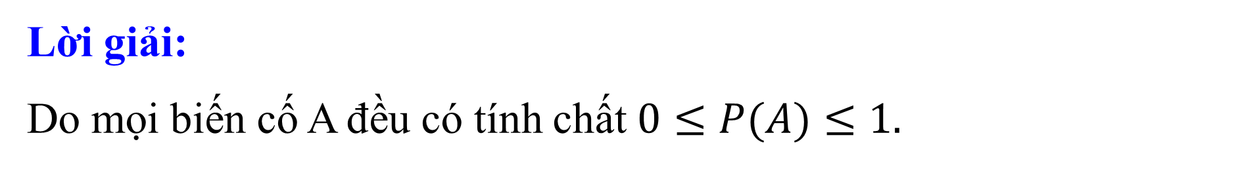
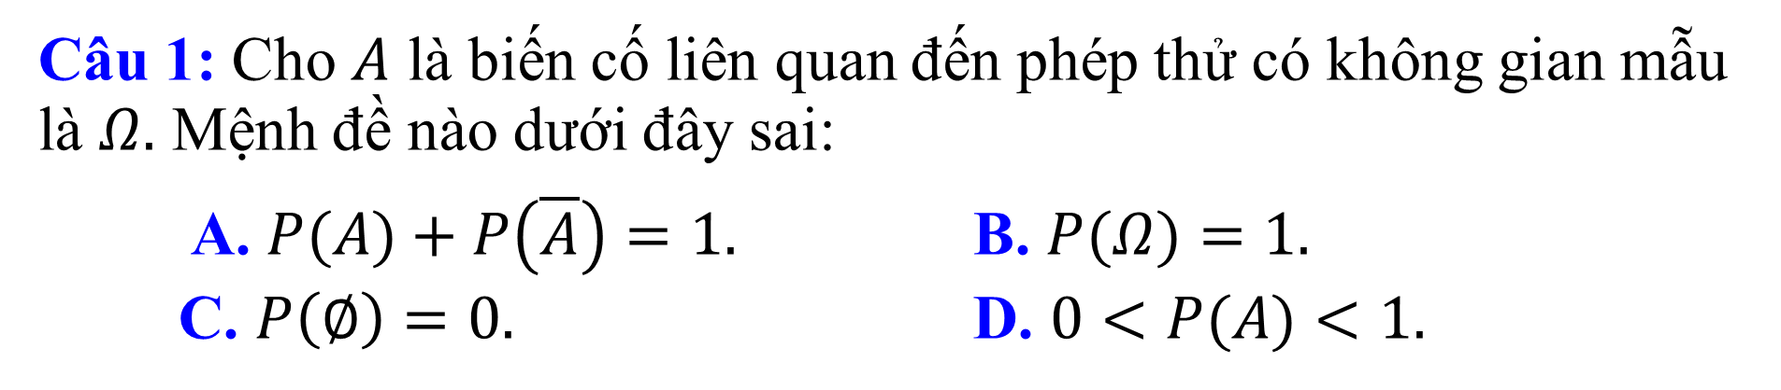
Câu 1: Cho $A$ là biến cố liên quan đến phép thử có không gian mẫu là $Ω.$ Mệnh đề nào dưới đây sai:
A. $P(A)+P\left(\overline{A}\right)=1.$ B. $P(Ω)=1.$
C. $P\left(∅\right)=0.$ D. $0<P(A)<1.$
Lời giải:
Do mọi biến cố A đều có tính chất $0≤P(A)≤1.$

Slide 9
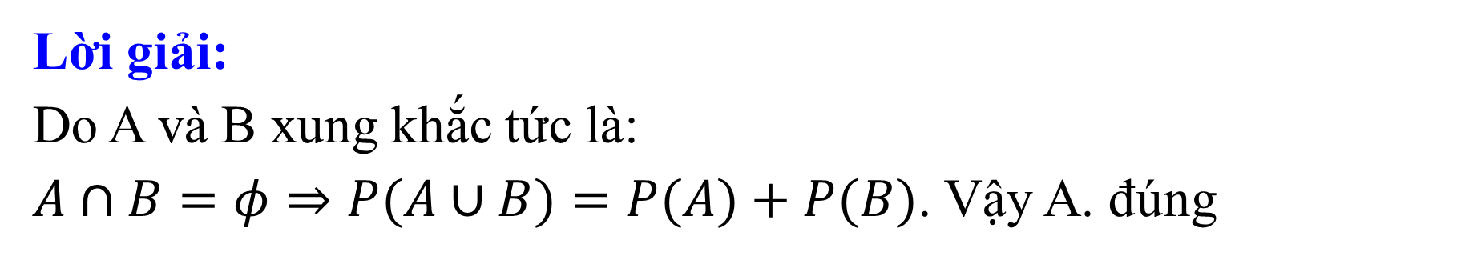
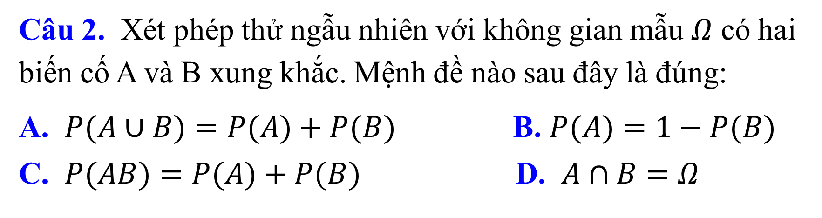
Câu 2. Xét phép thử ngẫu nhiên với không gian mẫu $Ω$ có hai biến cố A và B xung khắc. Mệnh đề nào sau đây là đúng:
A. $P(A∪B)=P(A)+P(B)$ B. $P(A)=1−P(B)$
C. $P(AB)=P(A)+P(B)$ D. $A∩B=Ω$
Lời giải:
Do A và B xung khắc tức là:
$A∩B=φ⇒P(A∪B)=P(A)+P(B)$. Vậy A. đúng

Slide 10
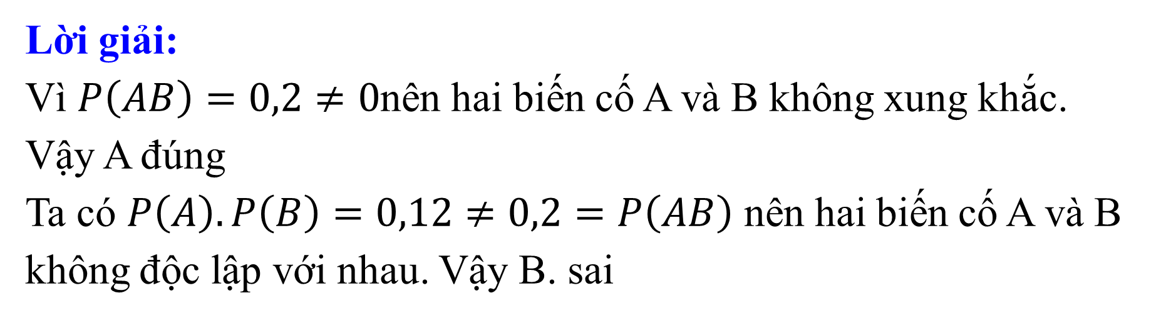
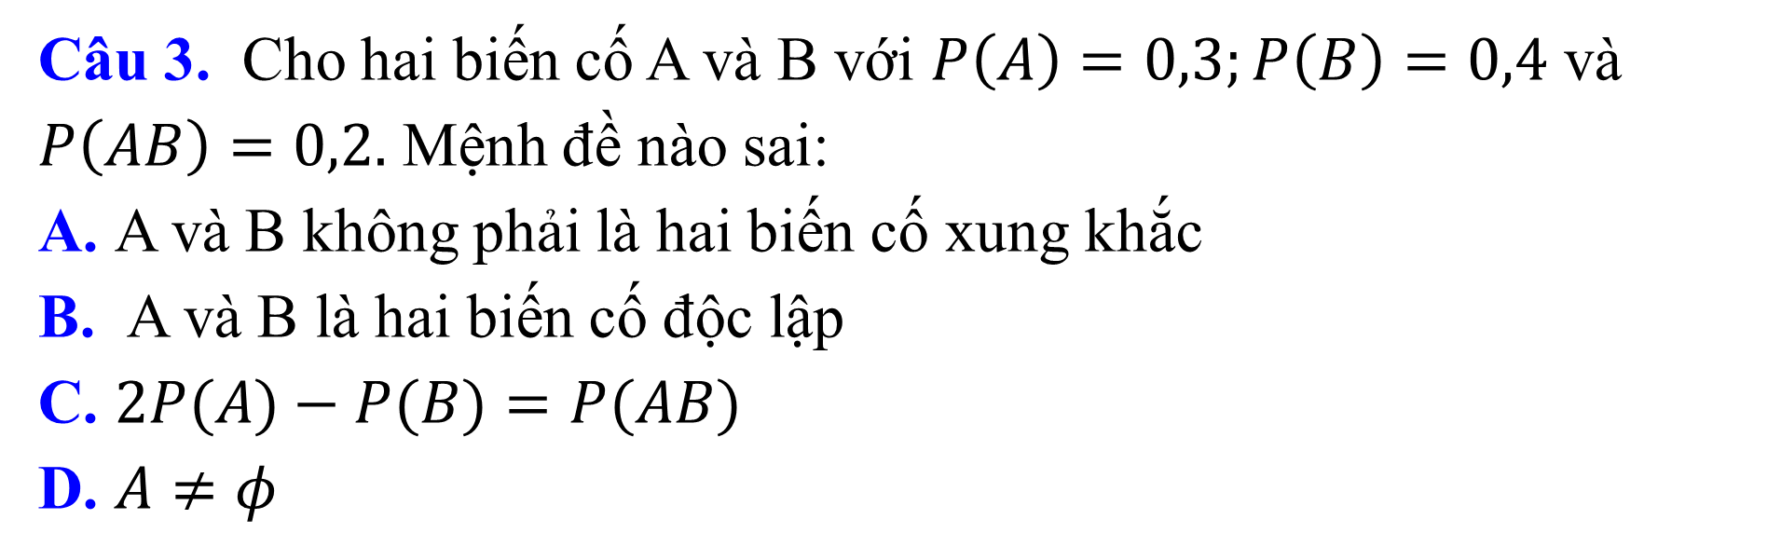
Câu 3. Cho hai biến cố A và B với $P\left(A\right)=0,3;P\left(B\right)=0,4$ và $P\left(AB\right)=0,2.$ Mệnh đề nào sai:
A. A và B không phải là hai biến cố xung khắc
B. A và B là hai biến cố độc lập
C. $2P(A)−P(B)=P(AB)$
D. $A≠φ$
Lời giải:
Vì $P\left(AB\right)=0,2≠0$nên hai biến cố A và B không xung khắc.
Vậy A đúng
Ta có $P\left(A\right).P\left(B\right)=0,12≠0,2=P\left(AB\right)$ nên hai biến cố A và B không độc lập với nhau. Vậy B. sai

Slide 11
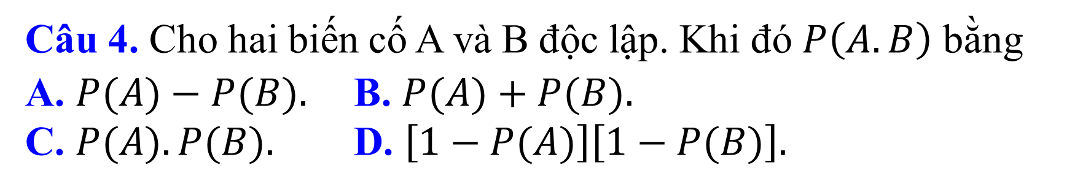
Câu 4. Cho hai biến cố A và B độc lập. Khi đó $P\left(A.B\right)$ bằng
A. $P(A)−P(B).$ B. $P(A)+P(B).$
C. $P(A).P(B).$ D. $\left[1−P(A)\right]\left[1−P(B)\right].$
Lời giải:
Chọn C

Slide 12
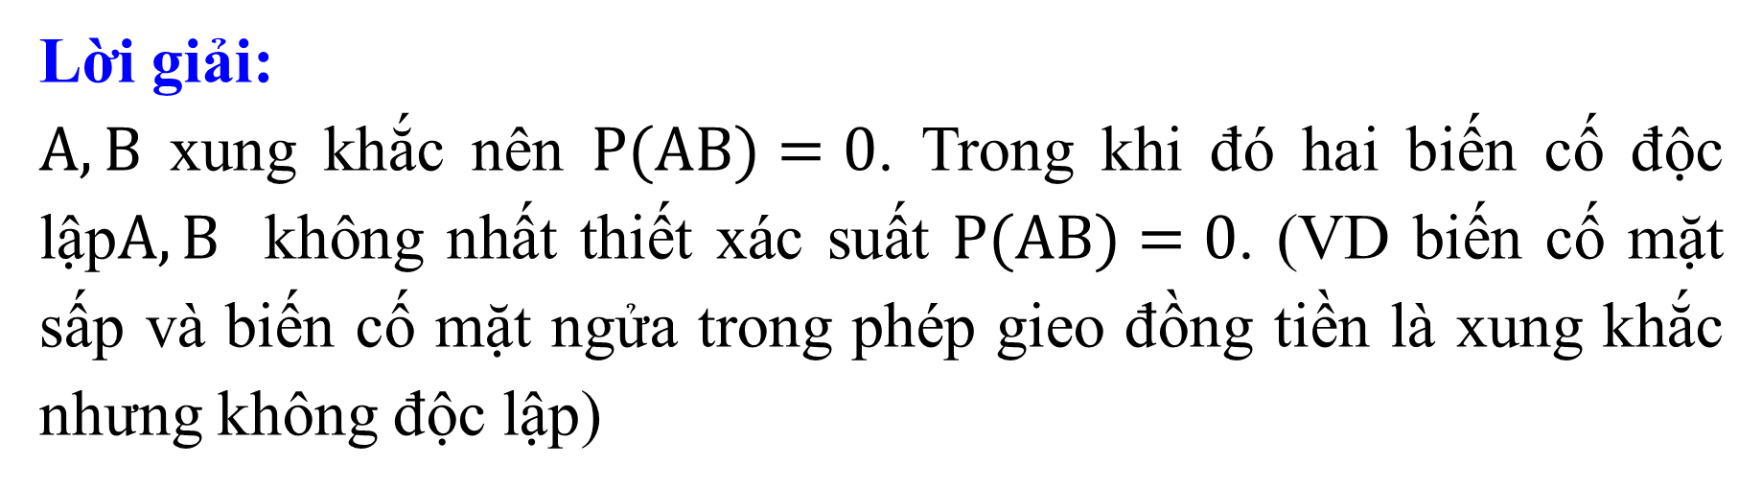
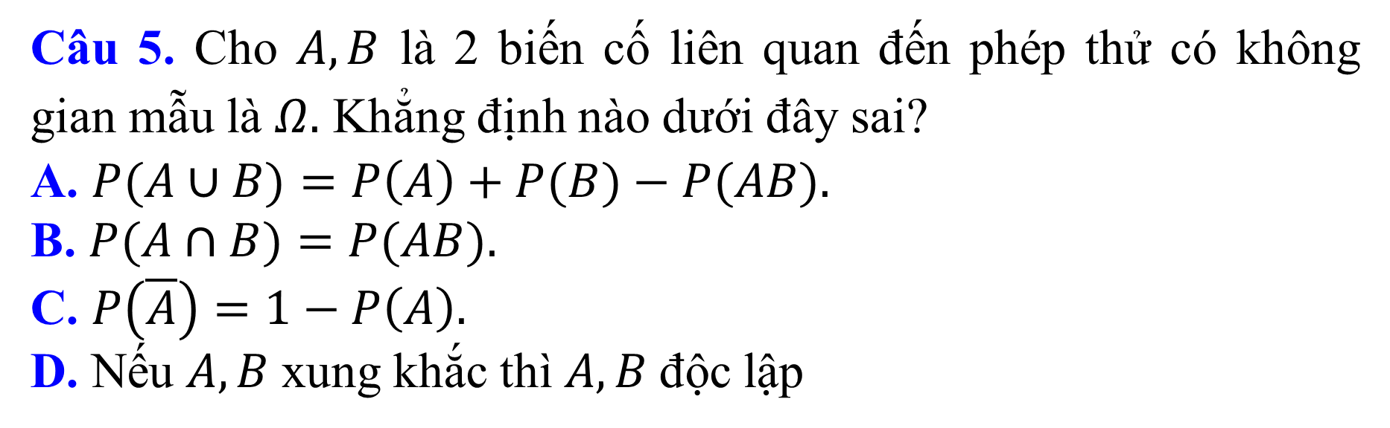
Câu 5. Cho $A,B$ là 2 biến cố liên quan đến phép thử có không gian mẫu là $Ω.$ Khẳng định nào dưới đây sai?
A. $P(A∪B)=P\left(A\right)+P(B)−P(AB).$
B. $P(A∩B)=P(AB).$
C. $P\left(\overline{A}\right)=1−P\left(A\right).$
D. Nếu $A,B$ xung khắc thì $A,B$ độc lập
Lời giải:
$A,B$ xung khắc nên $P(AB)=0$. Trong khi đó hai biến cố độc lập$A,B$ không nhất thiết xác suất $P(AB)=0$. (VD biến cố mặt sấp và biến cố mặt ngửa trong phép gieo đồng tiền là xung khắc nhưng không độc lập)

Slide 13
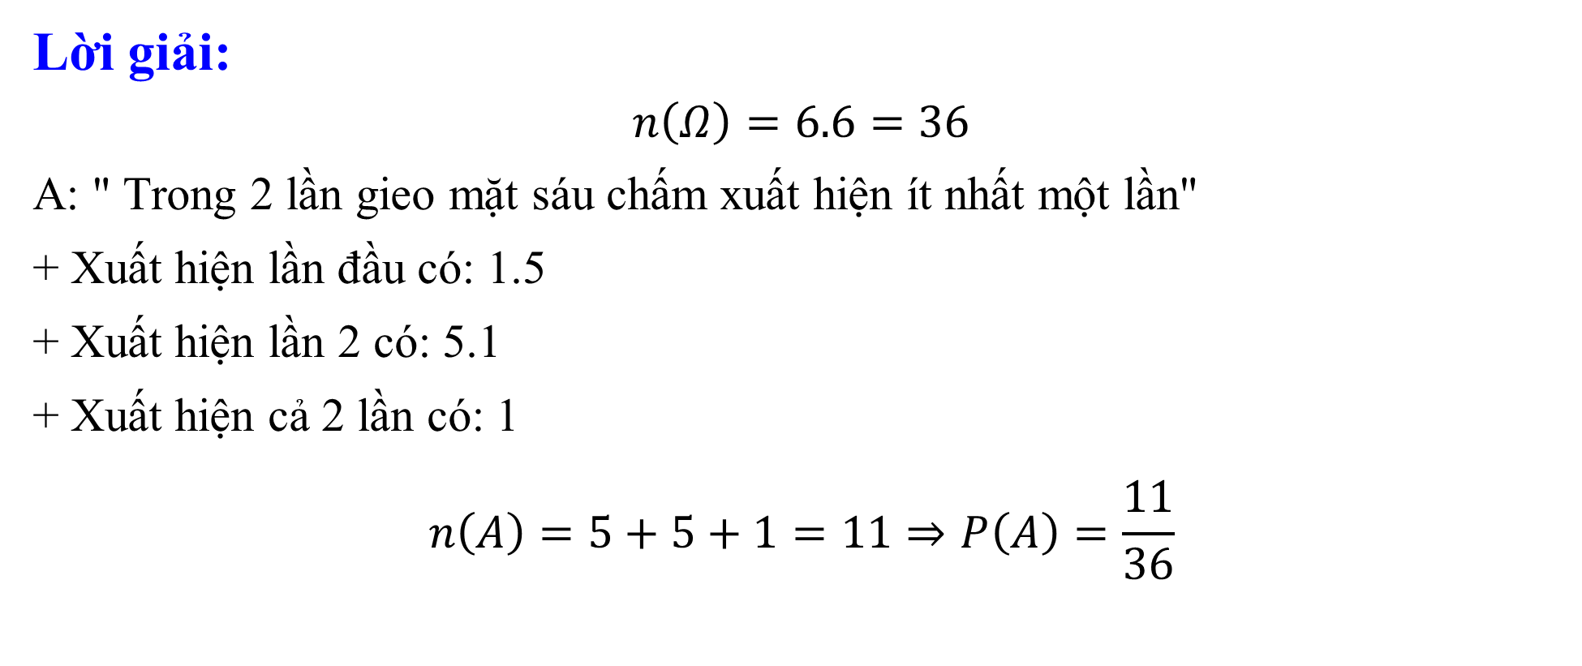
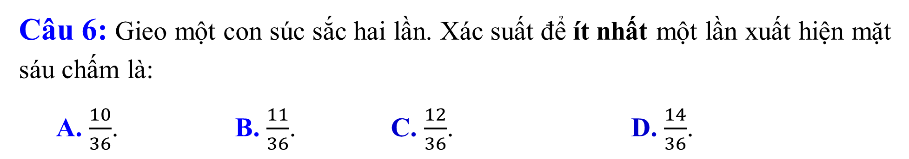
Câu 6: Gieo một con súc sắc hai lần. Xác suất để ít nhất một lần xuất hiện mặt sáu chấm là:
A. $\frac{10}{36}$. B. $\frac{11}{36}$. C. $\frac{12}{36}$. D. $\frac{14}{36}$.
Lời giải:
$$n\left(Ω\right)=6.6=36$$
A: " Trong 2 lần gieo mặt sáu chấm xuất hiện ít nhất một lần"
+ Xuất hiện lần đầu có: 1.5
+ Xuất hiện lần 2 có: 5.1
+ Xuất hiện cả 2 lần có: 1
$$n\left(A\right)=5+5+1=11⇒P\left(A\right)=\frac{11}{36}$$

Slide 14
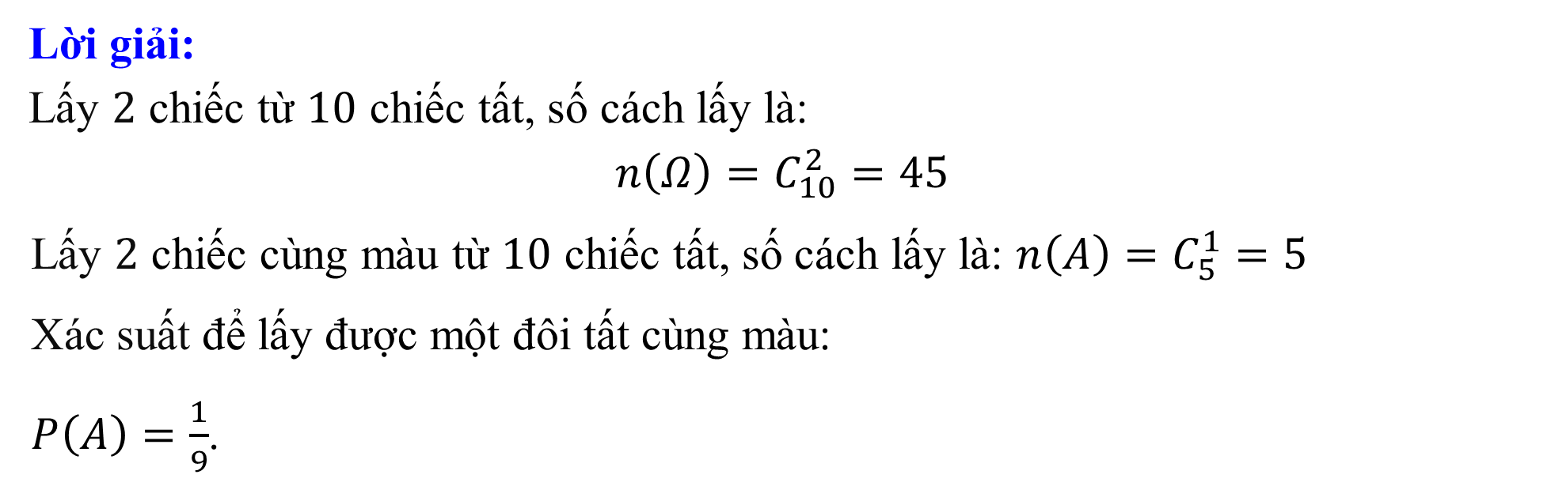
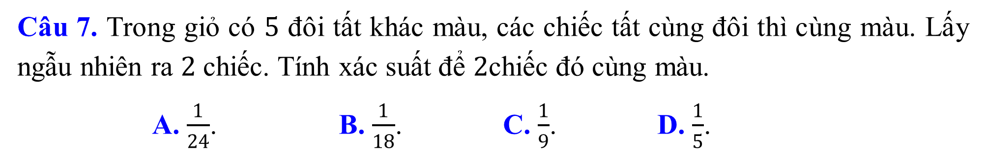
Câu 7. Trong giỏ có $5$ đôi tất khác màu, các chiếc tất cùng đôi thì cùng màu. Lấy ngẫu nhiên ra $2$ chiếc. Tính xác suất để $2$chiếc đó cùng màu.
A. $\frac{1}{24}$. B. $\frac{1}{18}$. C. $\frac{1}{9}$. D. $\frac{1}{5}$.
Lời giải:
Lấy $2$ chiếc từ $10$ chiếc tất, số cách lấy là:
$$n\left(Ω\right)=C_{10}^{2}=45$$
Lấy $2$ chiếc cùng màu từ $10$ chiếc tất, số cách lấy là: $n\left(A\right)=C_{5}^{1}=5$
Xác suất để lấy được một đôi tất cùng màu:
$P\left(A\right)=\frac{1}{9}$.

Slide 15
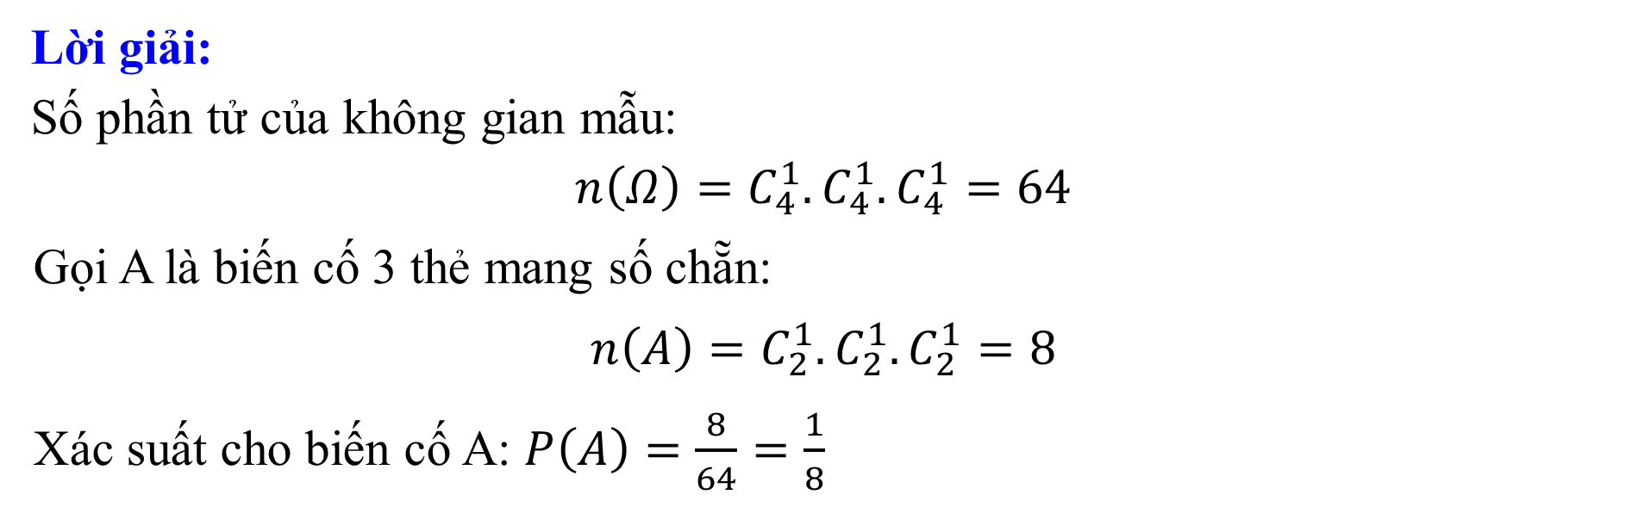
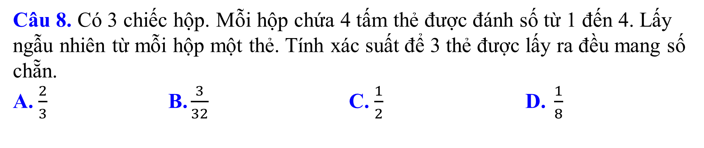
Câu 8. Có 3 chiếc hộp. Mỗi hộp chứa 4 tấm thẻ được đánh số từ 1 đến 4. Lấy ngẫu nhiên từ mỗi hộp một thẻ. Tính xác suất để 3 thẻ được lấy ra đều mang số chẵn.
A. $\frac{2}{3} \text{B}\text{.}\frac{3}{32}$C. $\frac{1}{2} \text{D}\text{.} \frac{1}{8}$
Lời giải:
Số phần tử của không gian mẫu:
$$n\left(Ω\right)=C_{4}^{1}.C_{4}^{1}.C_{4}^{1}=64$$
Gọi A là biến cố 3 thẻ mang số chẵn:
$$n\left(A\right)=C_{2}^{1}.C_{2}^{1}.C_{2}^{1}=8$$
Xác suất cho biến cố A: $P\left(A\right)=\frac{8}{64}=\frac{1}{8}$

Slide 16
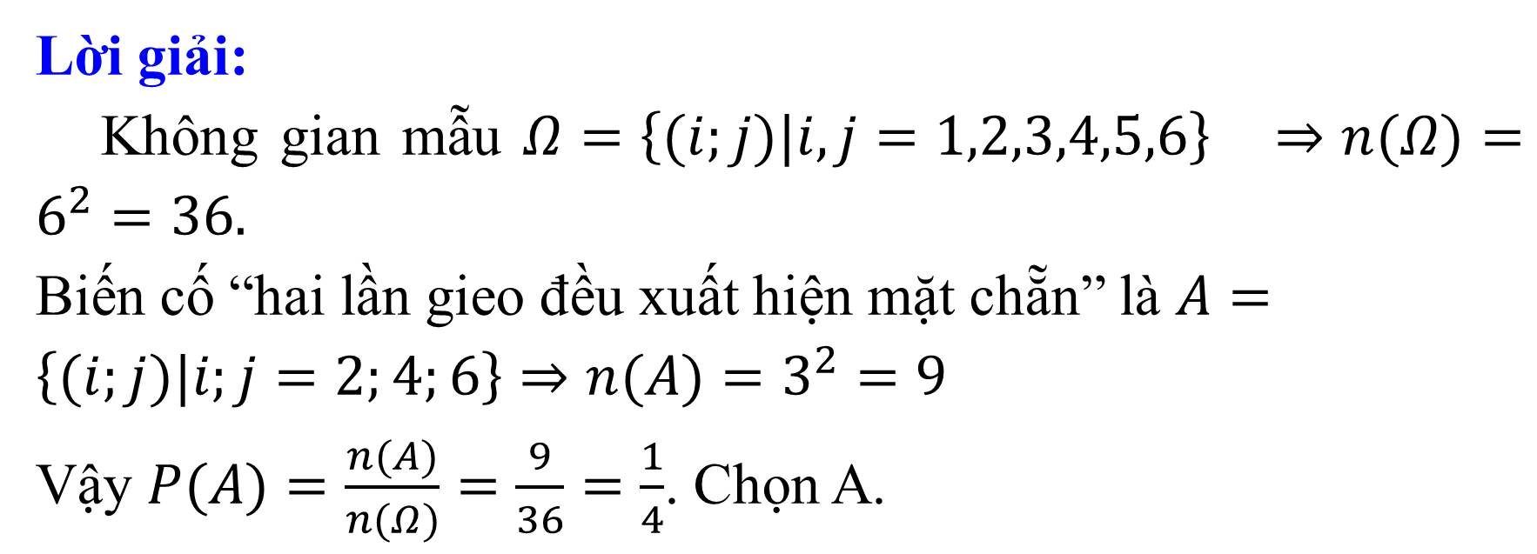
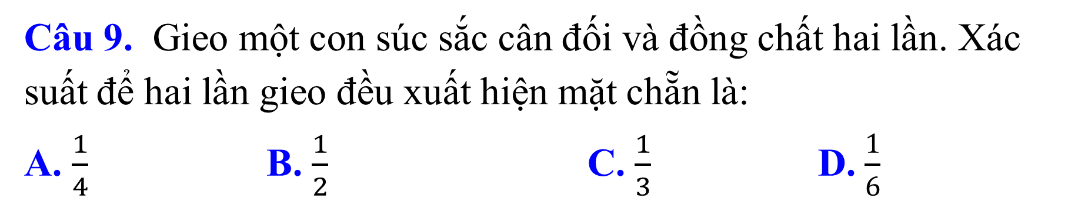
Câu 9. Gieo một con súc sắc cân đối và đồng chất hai lần. Xác suất để hai lần gieo đều xuất hiện mặt chẵn là:
A. $\frac{1}{4}$ B. $\frac{1}{2}$ C. $\frac{1}{3}$ D.$\frac{1}{6}$
Lời giải:
Không gian mẫu $Ω=\left\{(i;j)|i,j=1,2,3,4,5,6\right\}$ $⇒n(Ω)=6^{2}=36.$
Biến cố “hai lần gieo đều xuất hiện mặt chẵn” là $A=\left\{(i;j)|i;j=2;4;\left.6\right\}\right.⇒n(A)=3^{2}=9$
Vậy $P(A)=\frac{n(A)}{n(Ω)}=\frac{9}{36}=\frac{1}{4}$. Chọn A.

Slide 17
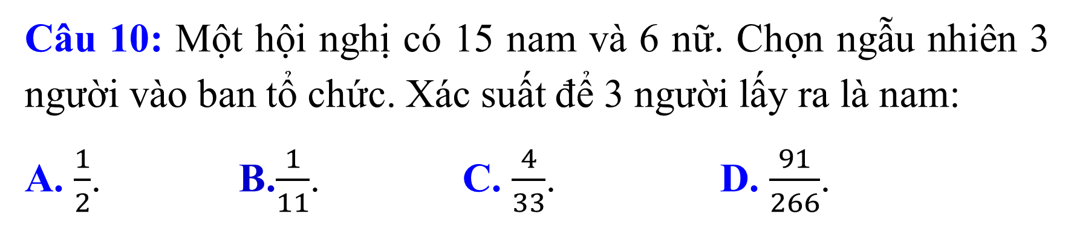

Câu 10: Một hội nghị có 15 nam và 6 nữ. Chọn ngẫu nhiên 3 người vào ban tổ chức. Xác suất để 3 người lấy ra là nam:
A. $\frac{1}{2}$. B.$\frac{1}{11}$. C. $\frac{4}{33}$. D. $\frac{91}{266}$.
Lời giải:
$n\left(Ω\right)=C_{21}^{3}=1330$.
Gọi A là biến cố: “3 người lấy ra là nam”.
Khi đó, $n\left(A\right)=C_{15}^{3}=455$.
Vậy xác suất để 3 người lấy ra là nam là:
$P\left(A\right)=\frac{n\left(A\right)}{n\left(Ω\right)}=\frac{13}{38}=\frac{91}{266}$.

Slide 18
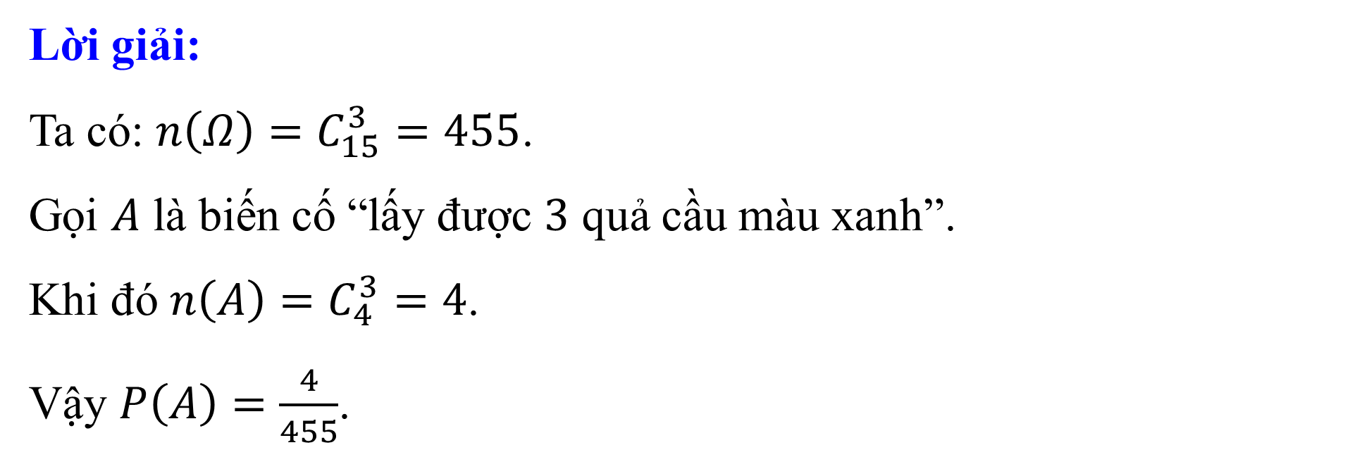
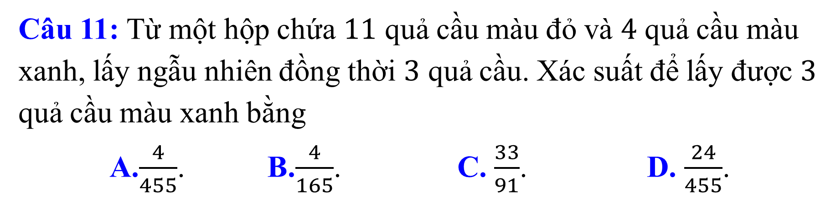
Câu 11: Từ một hộp chứa $11$ quả cầu màu đỏ và $4$ quả cầu màu xanh, lấy ngẫu nhiên đồng thời $3$ quả cầu. Xác suất để lấy được $3$ quả cầu màu xanh bằng
A.$\frac{4}{455}$. B.$\frac{4}{165}$. C. $\frac{33}{91}$. D. $\frac{24}{455}$.
Lời giải:
Ta có: $n\left(Ω\right)=C_{15}^{3}=455$.
Gọi $A$ là biến cố “lấy được $3$ quả cầu màu xanh”.
Khi đó $n\left(A\right)=C_{4}^{3}=4$.
Vậy $P\left(A\right)=\frac{4}{455}$.

Slide 19
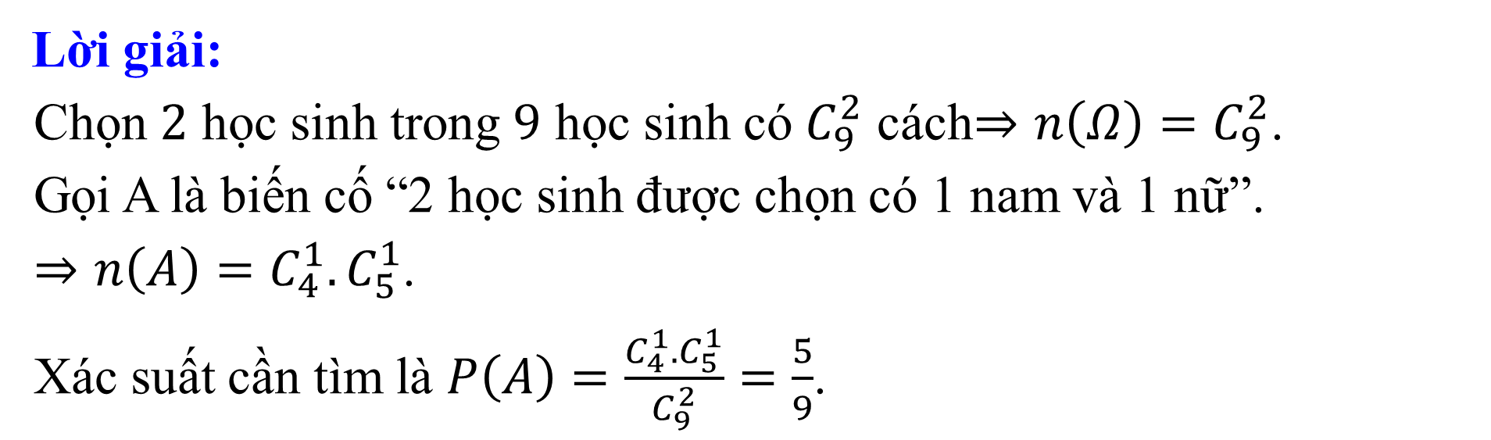
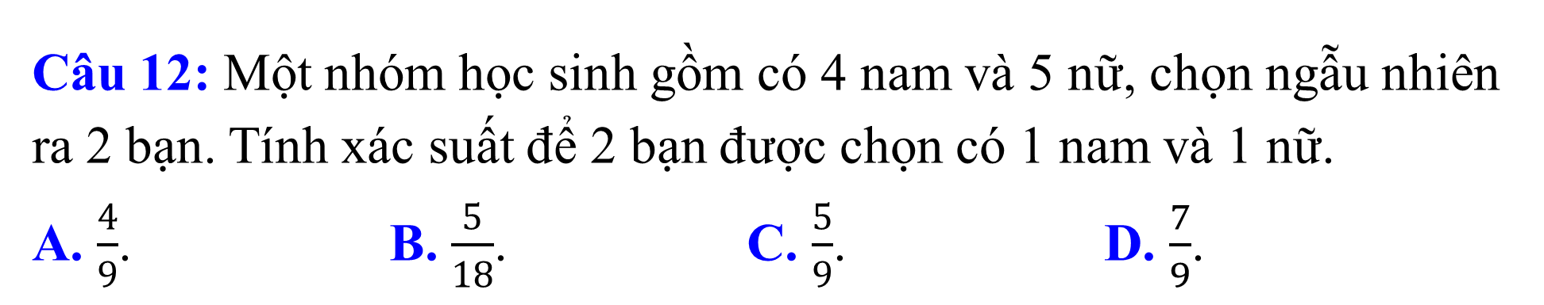
Câu 12: Một nhóm học sinh gồm có 4 nam và 5 nữ, chọn ngẫu nhiên ra 2 bạn. Tính xác suất để 2 bạn được chọn có 1 nam và 1 nữ.
A. $\frac{4}{9}$. B. $\frac{5}{18}$. C. $\frac{5}{9}$. D. $\frac{7}{9}$.
Lời giải:
Chọn $2$ học sinh trong $9$ học sinh có $C_{9}^{2}$ cách$⇒n\left(Ω\right)=C_{9}^{2}$.
Gọi A là biến cố “2 học sinh được chọn có 1 nam và 1 nữ”.
$⇒n\left(A\right)=C_{4}^{1}.C_{5}^{1}$.
Xác suất cần tìm là $P\left(A\right)=\frac{C_{4}^{1}.C_{5}^{1}}{C_{9}^{2}}=\frac{5}{9}$.

Slide 20
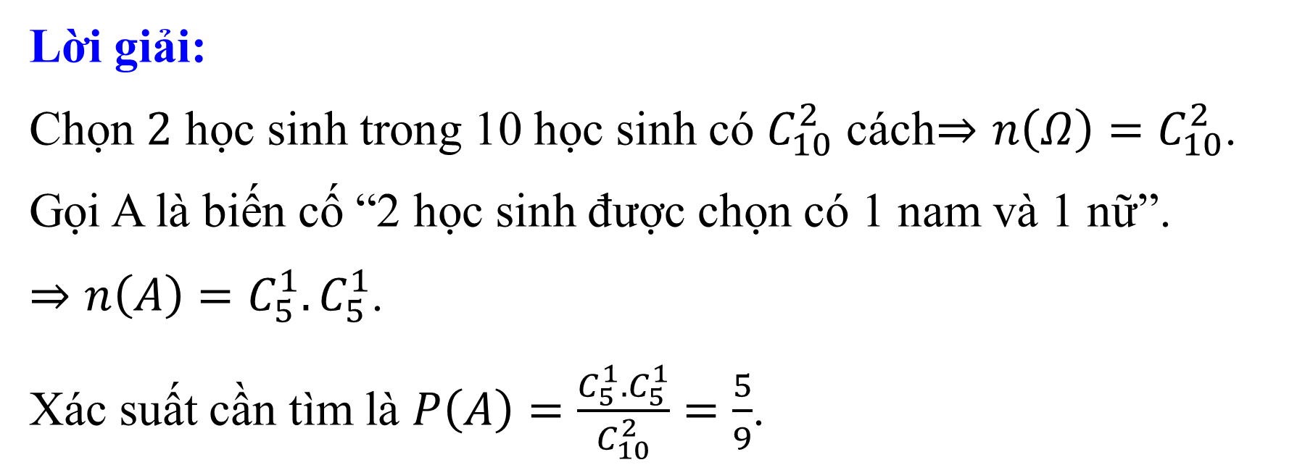
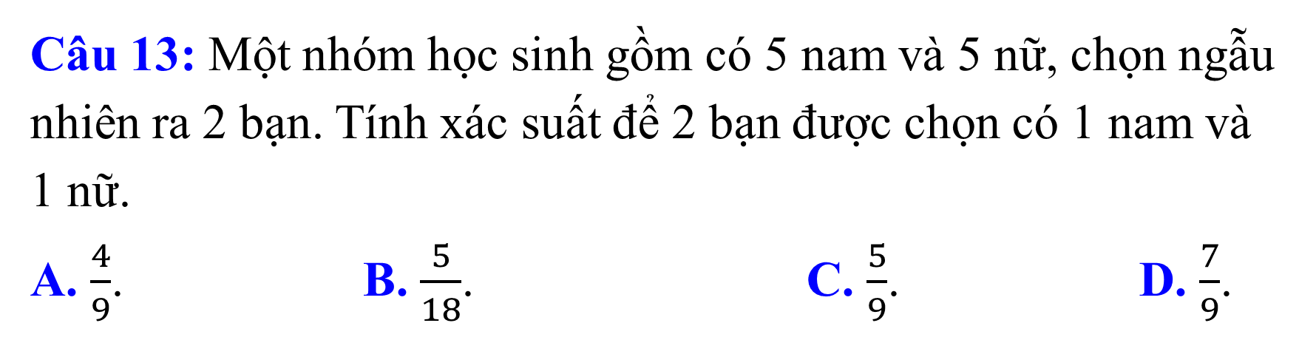
Câu 13: Một nhóm học sinh gồm có 5 nam và 5 nữ, chọn ngẫu nhiên ra 2 bạn. Tính xác suất để 2 bạn được chọn có 1 nam và 1 nữ.
A. $\frac{4}{9}$. B. $\frac{5}{18}$. C. $\frac{5}{9}$. D. $\frac{7}{9}$.
Lời giải:
Chọn $2$ học sinh trong 10 học sinh có $C_{10}^{2}$ cách$⇒n\left(Ω\right)=C_{10}^{2}$.
Gọi A là biến cố “2 học sinh được chọn có 1 nam và 1 nữ”.
$⇒n\left(A\right)=C_{5}^{1}.C_{5}^{1}$.
Xác suất cần tìm là $P\left(A\right)=\frac{C_{5}^{1}.C_{5}^{1}}{C_{10}^{2}}=\frac{5}{9}$.

Slide 21
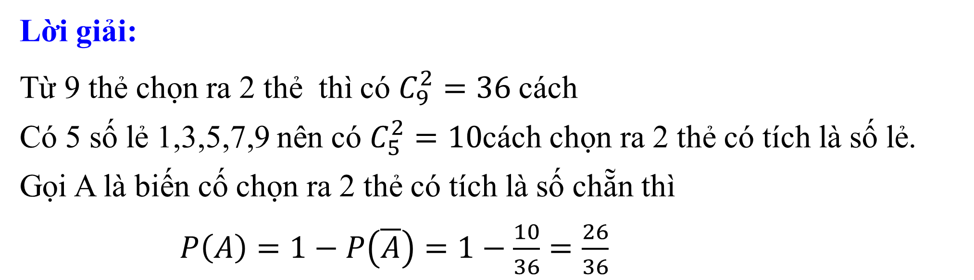
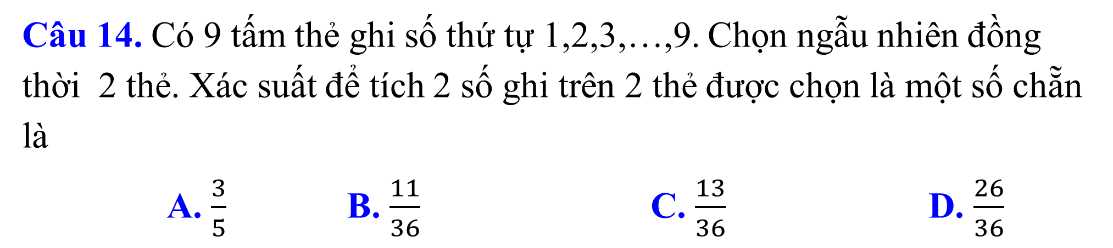
Câu 14. Có 9 tấm thẻ ghi số thứ tự 1,2,3,…,9. Chọn ngẫu nhiên đồng thời 2 thẻ. Xác suất để tích 2 số ghi trên 2 thẻ được chọn là một số chẵn là
A. $\frac{3}{5}$ B. $\frac{11}{36}$ C. $\frac{13}{36}$ D. $\frac{26}{36}$
Lời giải:
Từ 9 thẻ chọn ra 2 thẻ thì có $C_{9}^{2}=36$cách
Có 5 số lẻ 1,3,5,7,9 nên có $C_{5}^{2}=10$cách chọn ra 2 thẻ có tích là số lẻ.
Gọi A là biến cố chọn ra 2 thẻ có tích là số chẵn thì
$P\left(A\right)=1−P\left(\overline{A}\right)=1−\frac{10}{36}=\frac{26}{36}$

Slide 22
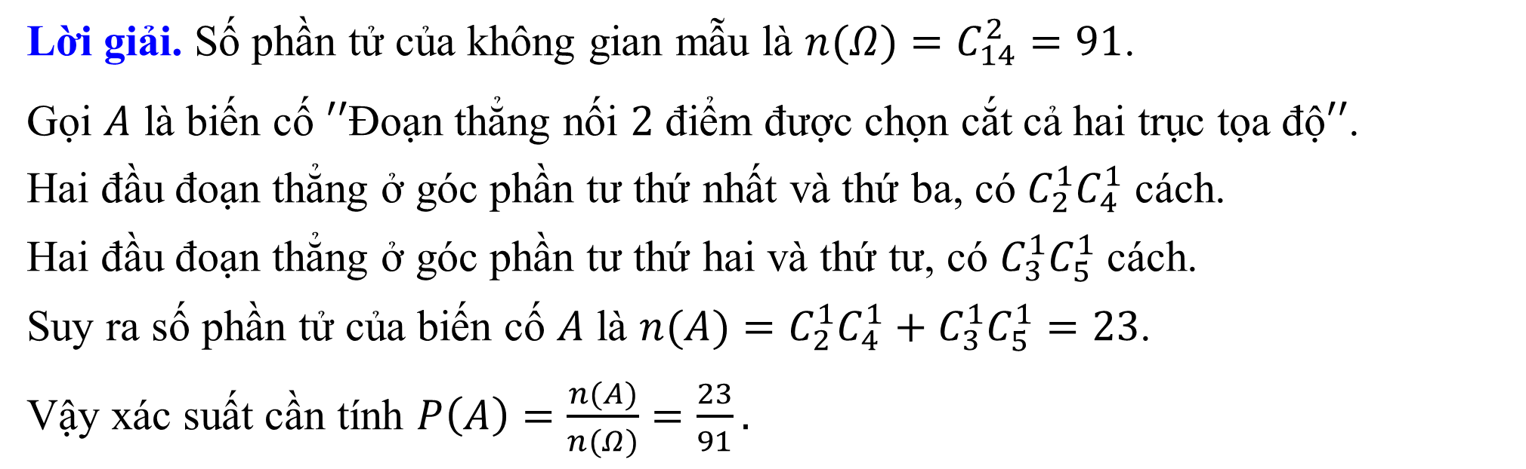
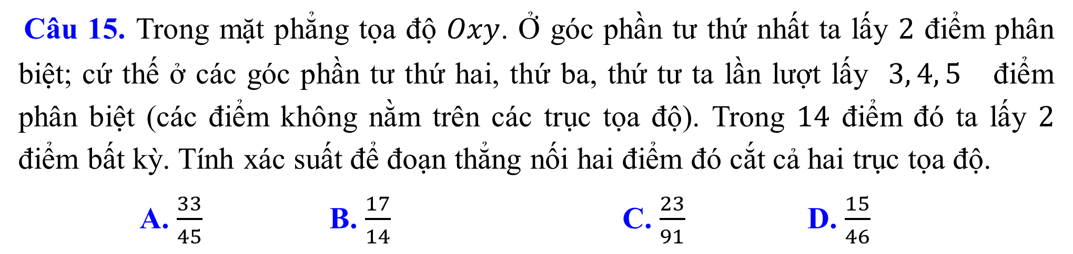
Câu 15. Trong mặt phẳng tọa độ $Oxy$. Ở góc phần tư thứ nhất ta lấy $2$ điểm phân biệt; cứ thế ở các góc phần tư thứ hai, thứ ba, thứ tư ta lần lượt lấy ${3, 4, 5}^{}$ điểm phân biệt (các điểm không nằm trên các trục tọa độ). Trong $14$ điểm đó ta lấy $2$ điểm bất kỳ. Tính xác suất để đoạn thẳng nối hai điểm đó cắt cả hai trục tọa độ.
A. $\frac{33}{45}$ B. $\frac{17}{14}$ C. $\frac{23}{91}$ D. $\frac{15}{46}$
Lời giải. Số phần tử của không gian mẫu là $n(Ω)=C_{14}^{2}=91$.
Gọi $A$ là biến cố $′′$Đoạn thẳng nối $2$ điểm được chọn cắt cả hai trục tọa độ$′′$.
Hai đầu đoạn thẳng ở góc phần tư thứ nhất và thứ ba, có $C_{2}^{1}C_{4}^{1}$ cách.
Hai đầu đoạn thẳng ở góc phần tư thứ hai và thứ tư, có $C_{3}^{1}C_{5}^{1}$ cách.
Suy ra số phần tử của biến cố $A$ là $n(A)=C_{2}^{1}C_{4}^{1}+C_{3}^{1}C_{5}^{1}=23$.
Vậy xác suất cần tính $P\left(A\right)=\frac{n(A)}{n(Ω)}=\frac{23}{91}.$

Slide 23
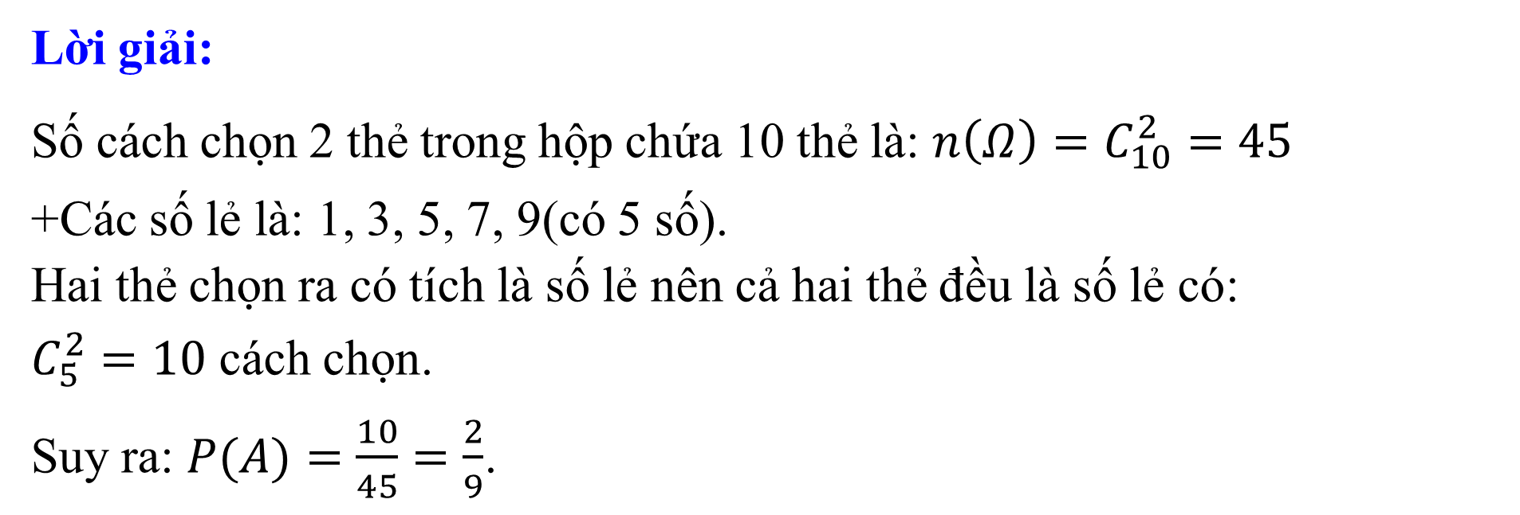
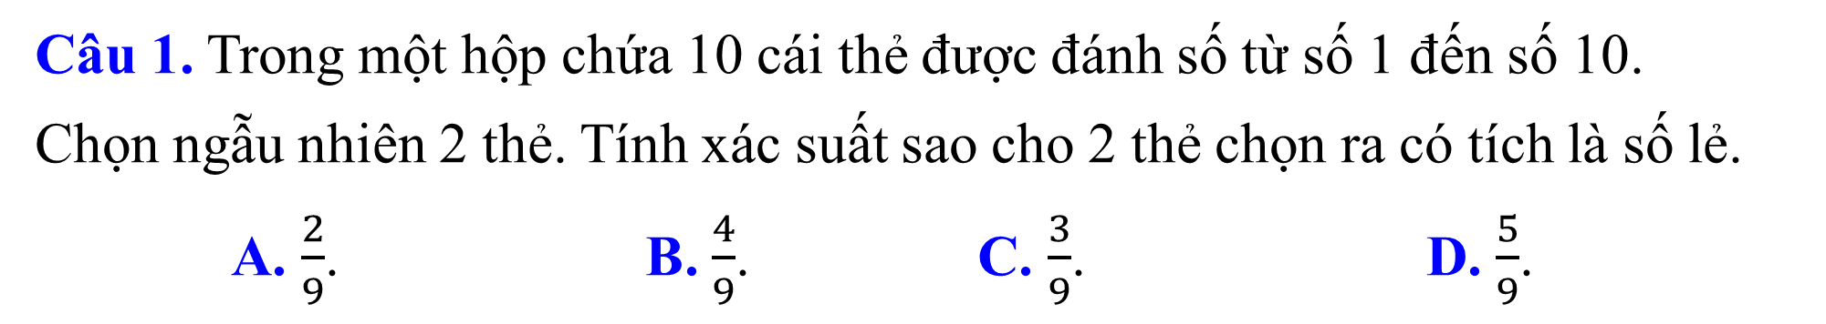
Câu 1. Trong một hộp chứa 10 cái thẻ được đánh số từ số 1 đến số 10.
Chọn ngẫu nhiên 2 thẻ. Tính xác suất sao cho 2 thẻ chọn ra có tích là số lẻ.
A. $\frac{2}{9}$. B. $\frac{4}{9}$. C. $\frac{3}{9}$. D. $\frac{5}{9}$.
Lời giải:
Số cách chọn 2 thẻ trong hộp chứa 10 thẻ là: $n\left(Ω\right)=C_{10}^{2}=45$
+Các số lẻ là: 1, 3, 5, 7, 9(có 5 số).
Hai thẻ chọn ra có tích là số lẻ nên cả hai thẻ đều là số lẻ có:
$C_{5}^{2}=10$ cách chọn.
Suy ra: $P(A{)}=\frac{10}{45}=\frac{2}{9}$.

Slide 24
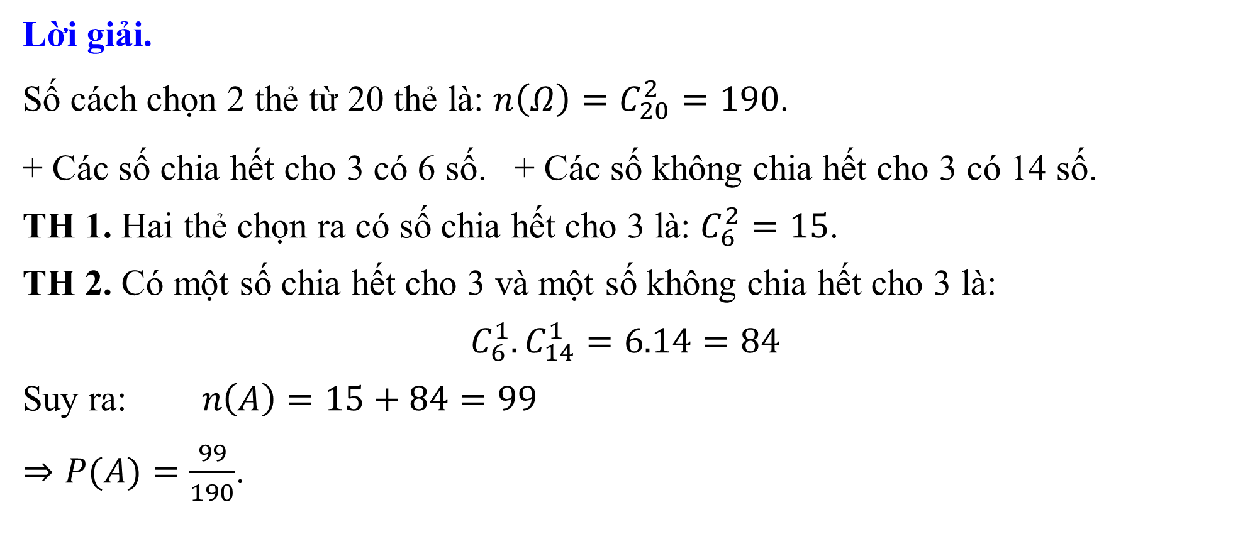
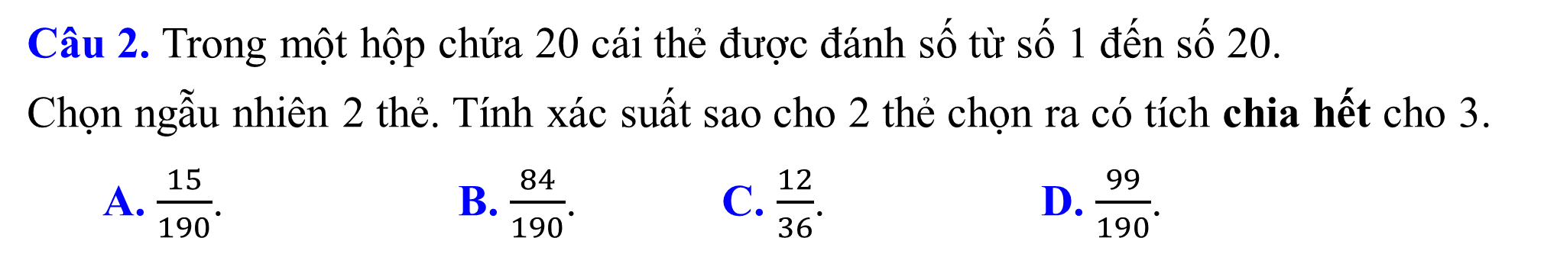
Câu 2. Trong một hộp chứa 20 cái thẻ được đánh số từ số 1 đến số 20.
Chọn ngẫu nhiên 2 thẻ. Tính xác suất sao cho 2 thẻ chọn ra có tích chia hết cho 3.
A. $\frac{15}{190}$. B. $\frac{84}{190}$. C. $\frac{12}{36}$. D. $\frac{99}{190}$.
Lời giải.
Số cách chọn 2 thẻ từ 20 thẻ là: $n\left(Ω\right)=C_{20}^{2}=190$.
+ Các số chia hết cho 3 có 6 số. + Các số không chia hết cho 3 có 14 số.
TH 1. Hai thẻ chọn ra có số chia hết cho 3 là: $C_{6}^{2}=15$.
TH 2. Có một số chia hết cho 3 và một số không chia hết cho 3 là:
$$C_{6}^{1}.C_{14}^{1}=6.14=84$$
Suy ra: $n\left(A\right)=15+84=99$
$⇒P(A{)}=\frac{99}{190}$.

Slide 25
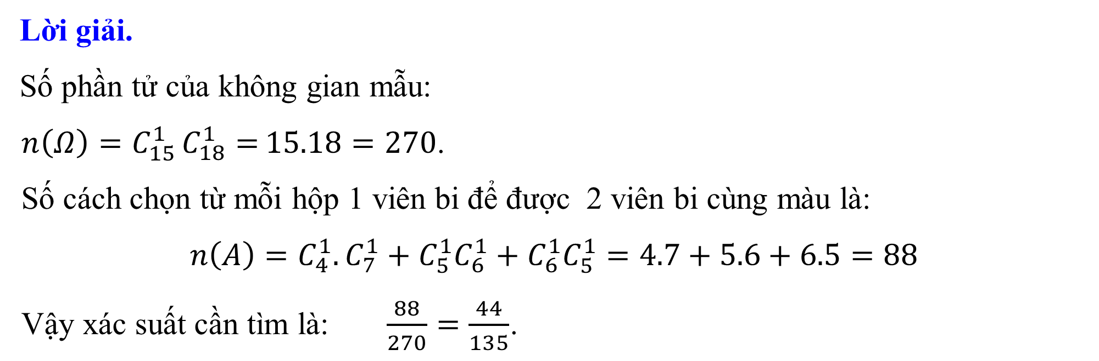
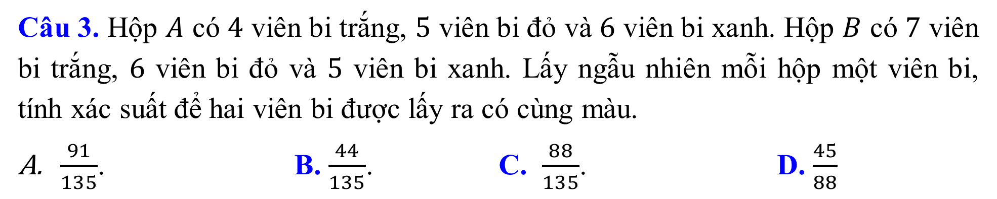
Câu 3. Hộp $A$ có $4$ viên bi trắng, $5$ viên bi đỏ và $6$ viên bi xanh. Hộp $B$ có $7$ viên bi trắng, $6$ viên bi đỏ và $5$ viên bi xanh. Lấy ngẫu nhiên mỗi hộp một viên bi, tính xác suất để hai viên bi được lấy ra có cùng màu.
$\frac{91}{135}$. B. $\frac{44}{135}$. C. $\frac{88}{135}$. D. $\frac{45}{88}$
Lời giải.
Số phần tử của không gian mẫu:
$n\left(Ω\right)=C_{15}^{1}C_{18}^{1}{=}15.18=270$.
Số cách chọn từ mỗi hộp 1 viên bi để được 2 viên bi cùng màu là:
$$n\left(A\right)=C_{4}^{1}.C_{7}^{1}+C_{5}^{1}C_{6}^{1}+C_{6}^{1}C_{5}^{1}=4.7+5.6+6.5=88$$
Vậy xác suất cần tìm là: $\frac{88}{270}=\frac{44}{135}$.

Slide 26
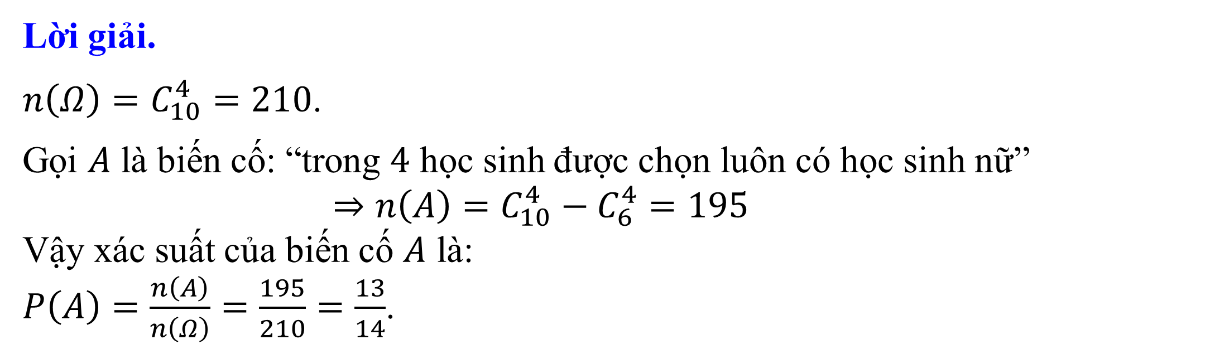
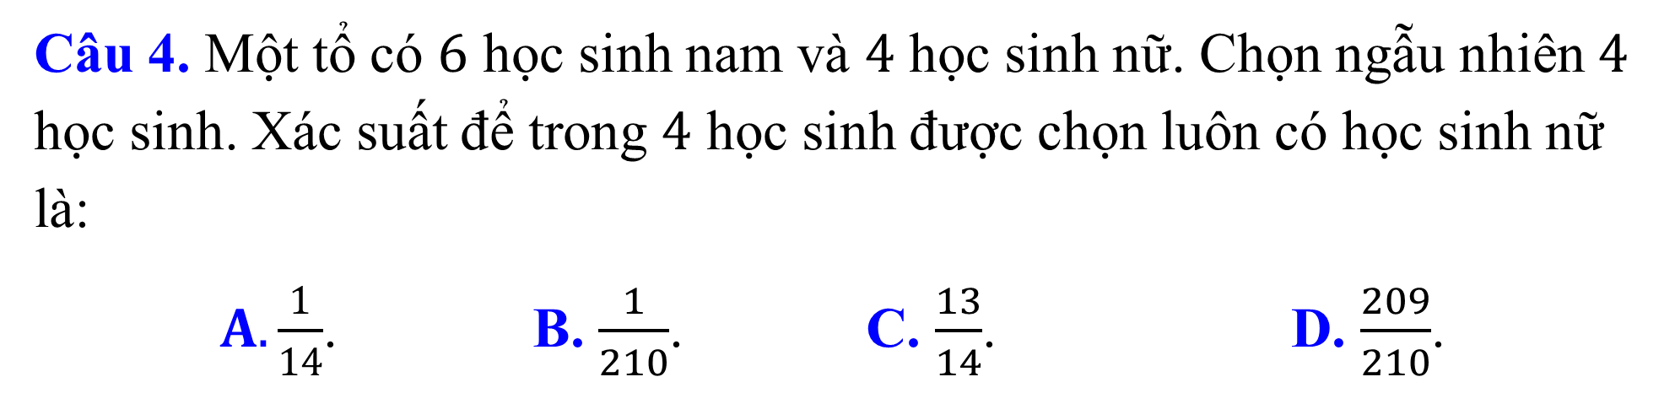
Câu 4. Một tổ có $6$ học sinh nam và $4$ học sinh nữ. Chọn ngẫu nhiên $4$ học sinh. Xác suất để trong $4$ học sinh được chọn luôn có học sinh nữ là:
$A.\frac{1}{14}$. B. $\frac{1}{210}$. C. $\frac{13}{14}$. D. $\frac{209}{210}$.
Lời giải.
$n\left(Ω\right)=C_{10}^{4}=210$.
Gọi $A$ là biến cố: “trong $4$ học sinh được chọn luôn có học sinh nữ”
$$⇒n\left(A\right)=C_{10}^{4}−C_{6}^{4}=195$$
Vậy xác suất của biến cố $A$ là:
$P\left(A\right)=\frac{n\left(A\right)}{n\left(Ω\right)}=\frac{195}{210}=\frac{13}{14}$.

Slide 27
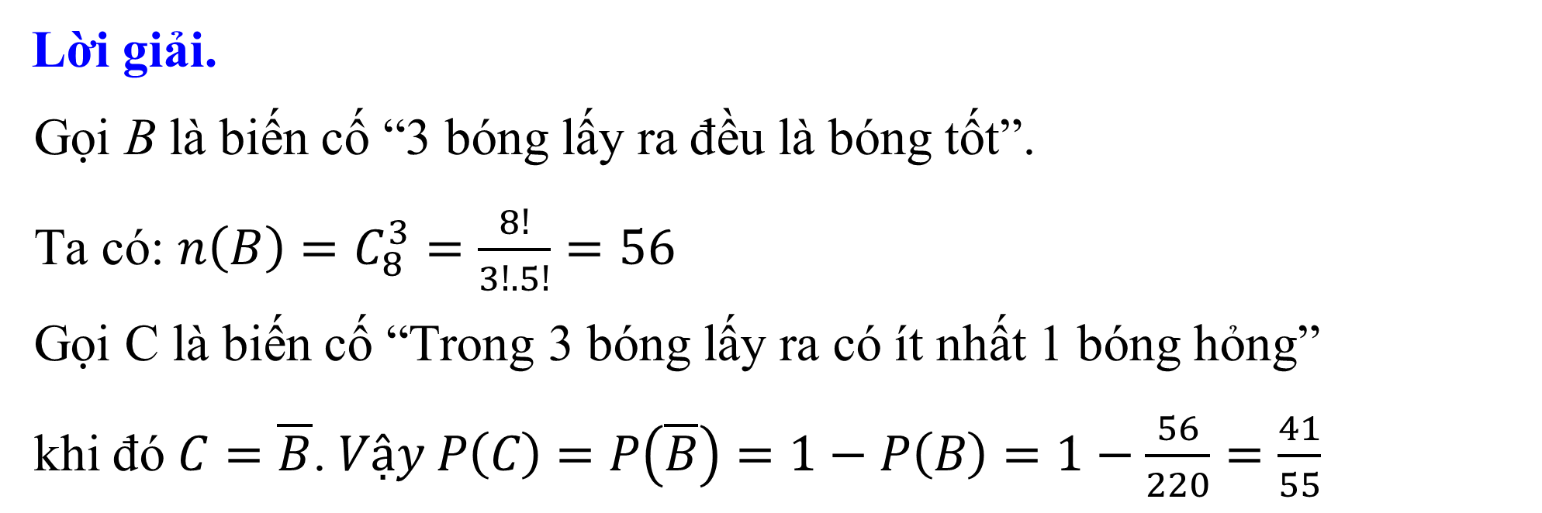
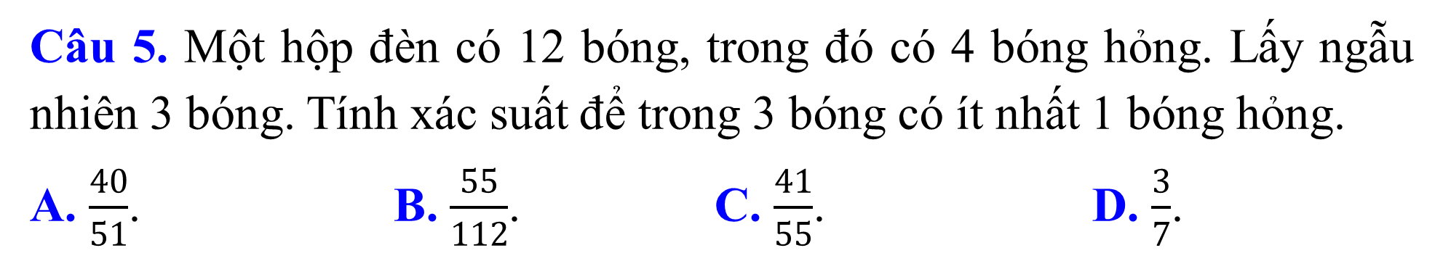
Câu 5. Một hộp đèn có 12 bóng, trong đó có 4 bóng hỏng. Lấy ngẫu nhiên 3 bóng. Tính xác suất để trong 3 bóng có ít nhất 1 bóng hỏng.
A. $\frac{40}{51}$. B. $\frac{55}{112}$. C. $\frac{41}{55}$. D. $\frac{3}{7}$.
Lời giải.
Gọi B là biến cố “3 bóng lấy ra đều là bóng tốt”.
Ta có: $n\left(B\right)=C_{8}^{3}=\frac{8!}{3!.5!}=56$
Gọi C là biến cố “Trong 3 bóng lấy ra có ít nhất 1 bóng hỏng”
khi đó $C=\overline{B}$.$Vậy P\left(C\right)=P\left(\overline{B}\right)=1−P\left(B\right)=1−\frac{56}{220}=\frac{41}{55}$

Slide 28
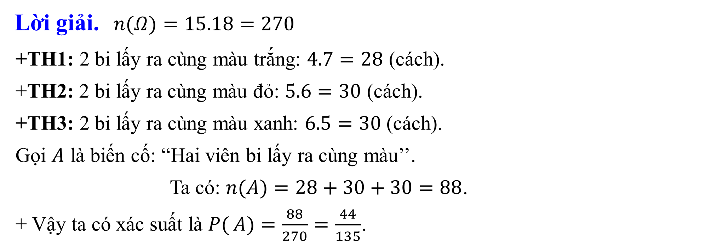
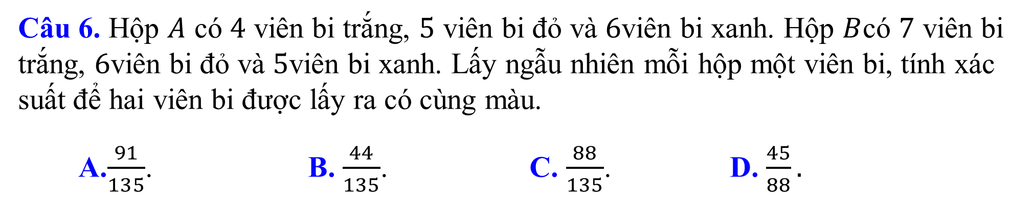
Câu 6. Hộp $A$ có $4$ viên bi trắng, $5$ viên bi đỏ và $6$viên bi xanh. Hộp $B$có $7$ viên bi trắng, $6$viên bi đỏ và $5$viên bi xanh. Lấy ngẫu nhiên mỗi hộp một viên bi, tính xác suất để hai viên bi được lấy ra có cùng màu.
A.$\frac{91}{135}$. B. $\frac{44}{135}$. C. $\frac{88}{135}$. D. $\frac{45}{88}.$
Lời giải. $n(Ω)=15.18=270$
+TH1: 2 bi lấy ra cùng màu trắng: $4.7=28$ (cách).
+TH2: 2 bi lấy ra cùng màu đỏ: $5.6=30$ (cách).
+TH3: 2 bi lấy ra cùng màu xanh: $6.5=30$ (cách).
Gọi $A$ là biến cố: “Hai viên bi lấy ra cùng màu’’.
Ta có: $n(A{)}=28+30+30=88$.
+ Vậy ta có xác suất là $P{(}A)=\frac{88}{270}=\frac{44}{135}$.

Slide 29
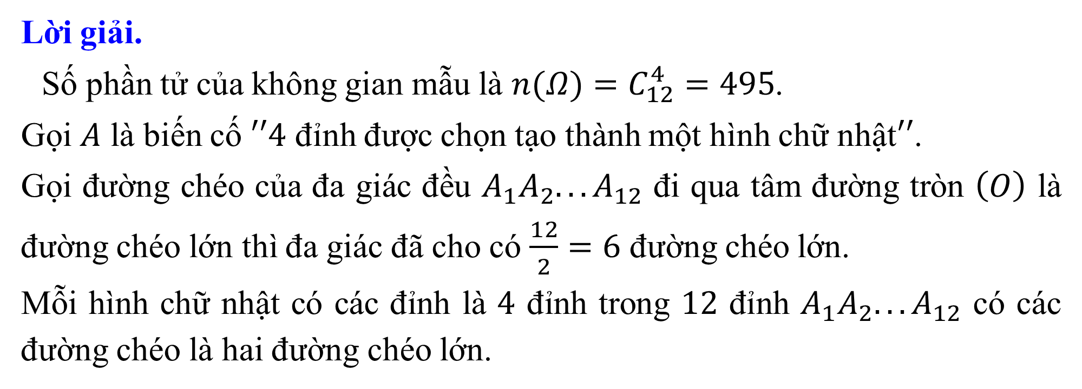
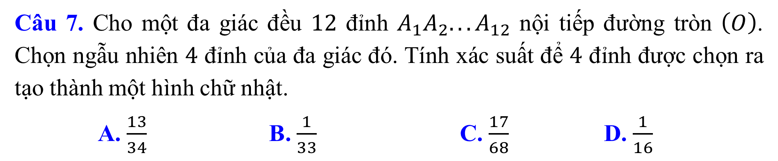
Câu 7. Cho một đa giác đều $12$ đỉnh $A_{1}A_{2}...A_{12}$ nội tiếp đường tròn $\left(O\right)$. Chọn ngẫu nhiên $4$ đỉnh của đa giác đó. Tính xác suất để $4$ đỉnh được chọn ra tạo thành một hình chữ nhật.
A. $\frac{13}{34}$ B. $\frac{1}{33}$ C. $\frac{17}{68}$ D. $\frac{1}{16}$
Lời giải.
Số phần tử của không gian mẫu là $n(Ω)=C_{12}^{4}=495$.
Gọi $A$ là biến cố $′′4$ đỉnh được chọn tạo thành một hình chữ nhật$′′$.
Gọi đường chéo của đa giác đều $A_{1}A_{2}...A_{12}$ đi qua tâm đường tròn $\left(O\right)$ là đường chéo lớn thì đa giác đã cho có $\frac{12}{2}=6$ đường chéo lớn.
Mỗi hình chữ nhật có các đỉnh là $4$ đỉnh trong $12$ đỉnh $A_{1}A_{2}...A_{12}$ có các đường chéo là hai đường chéo lớn.

Slide 30
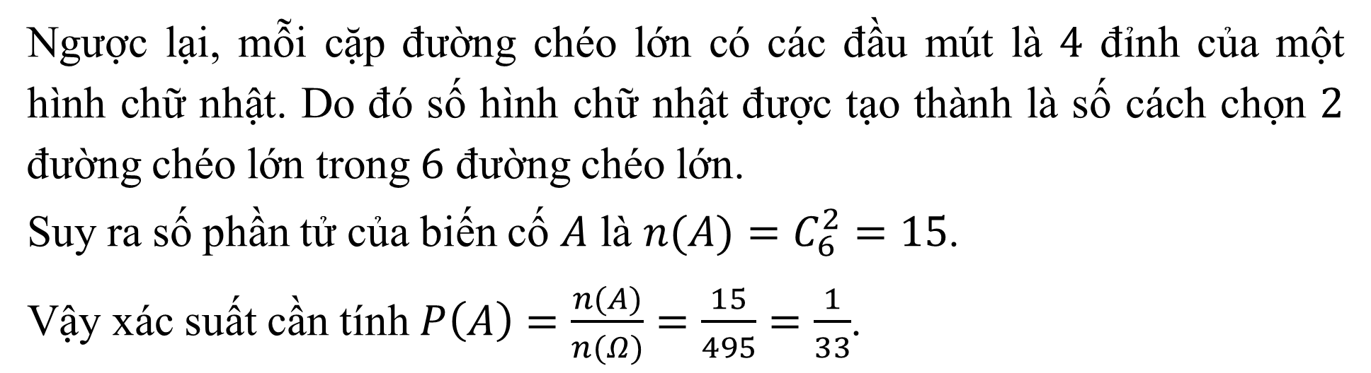
Ngược lại, mỗi cặp đường chéo lớn có các đầu mút là $4$ đỉnh của một hình chữ nhật. Do đó số hình chữ nhật được tạo thành là số cách chọn $2$ đường chéo lớn trong $6$ đường chéo lớn.
Suy ra số phần tử của biến cố $A$ là $n(A)=C_{6}^{2}=15$.
Vậy xác suất cần tính $P\left(A\right)=\frac{n(A)}{n(Ω)}=\frac{15}{495}=\frac{1}{33}$.

Slide 31
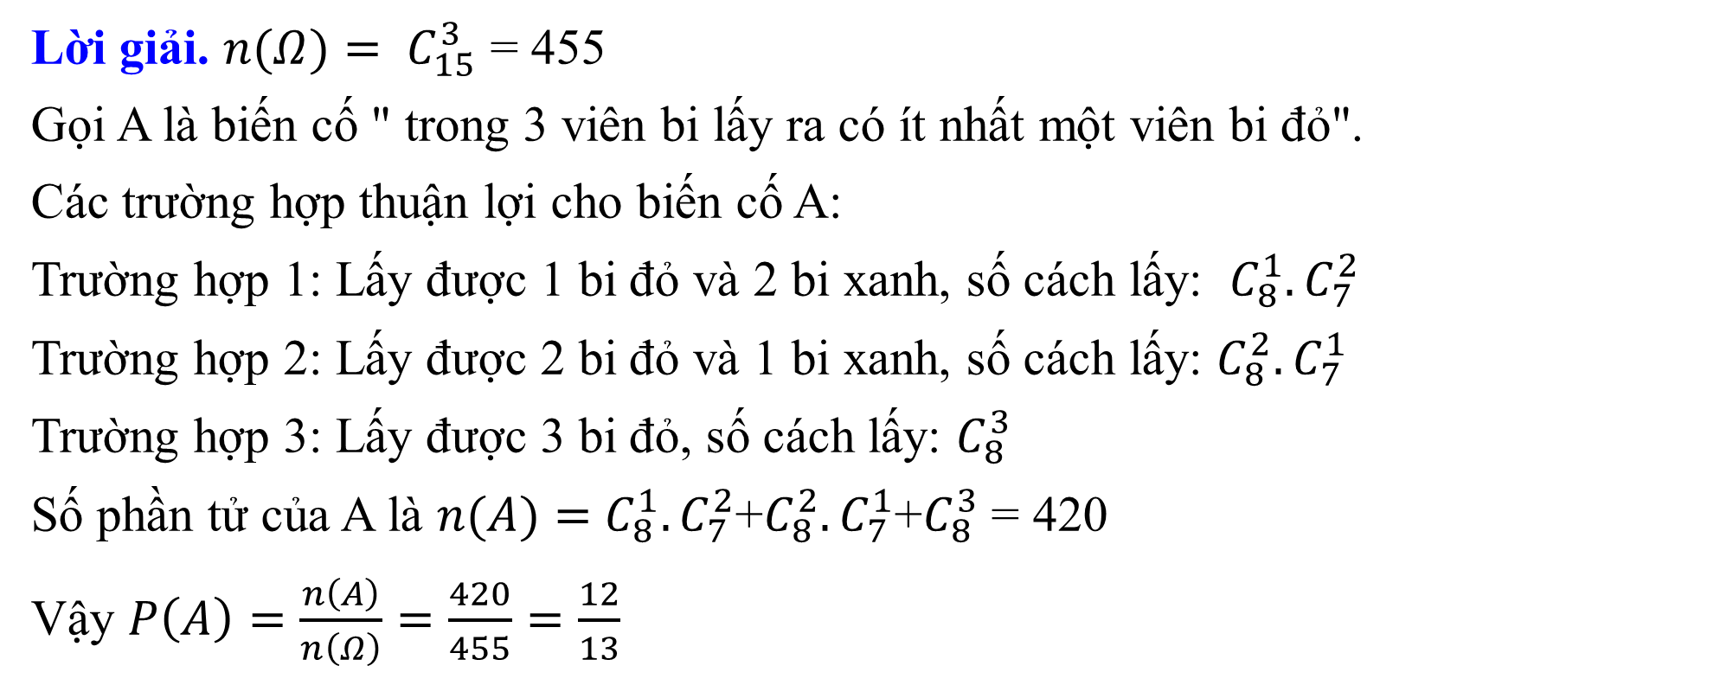
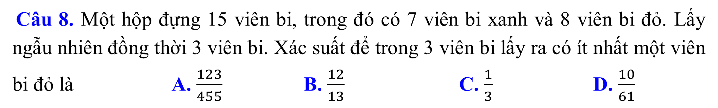
Câu 8. Một hộp đựng 15 viên bi, trong đó có 7 viên bi xanh và 8 viên bi đỏ. Lấy ngẫu nhiên đồng thời 3 viên bi. Xác suất để trong 3 viên bi lấy ra có ít nhất một viên bi đỏ là A. $\frac{123}{455}$ B. $\frac{12}{13}$ C. $\frac{1}{3}$ D. $\frac{10}{61}$
$\text{L}\text{ờ}\text{i} \text{gi}\text{ả}\text{i}\text{. }n(Ω)=$ $C_{15}^{3}$ = 455
Gọi A là biến cố " trong 3 viên bi lấy ra có ít nhất một viên bi đỏ".
Các trường hợp thuận lợi cho biến cố A:
Trường hợp 1: Lấy được 1 bi đỏ và 2 bi xanh, số cách lấy: $C_{8}^{1}.C_{7}^{2}$
Trường hợp 2: Lấy được 2 bi đỏ và 1 bi xanh, số cách lấy: $C_{8}^{2}.C_{7}^{1}$
Trường hợp 3: Lấy được 3 bi đỏ, số cách lấy: $C_{8}^{3}$
Số phần tử của A là $n(A)=$ $C_{8}^{1}.C_{7}^{2}$+$C_{8}^{2}.C_{7}^{1}$+$C_{8}^{3}$ = 420
Vậy $P\left(A\right)=\frac{n\left(A\right)}{n\left(Ω\right)}=\frac{420}{455}=\frac{12}{13}$

Slide 32
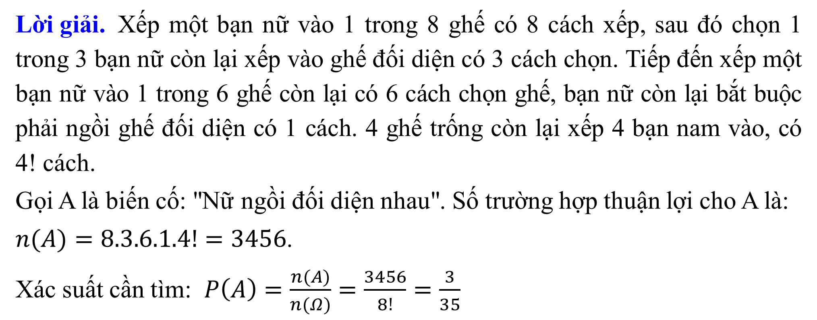
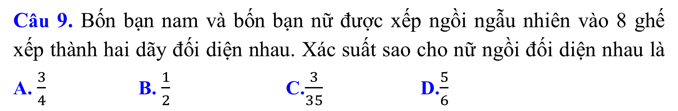
Câu 9. Bốn bạn nam và bốn bạn nữ được xếp ngồi ngẫu nhiên vào 8 ghế xếp thành hai dãy đối diện nhau. Xác suất sao cho nữ ngồi đối diện nhau là A. $\frac{3}{4}$ B. $\frac{1}{2}$ C.$\frac{3}{35}$ D.$\frac{5}{6}$
k
$\text{L}\text{ờ}\text{i} \text{gi}\text{ả}\text{i}\text{. }$Xếp một bạn nữ vào 1 trong 8 ghế có 8 cách xếp, sau đó chọn 1 trong 3 bạn nữ còn lại xếp vào ghế đối diện có 3 cách chọn. Tiếp đến xếp một bạn nữ vào 1 trong 6 ghế còn lại có 6 cách chọn ghế, bạn nữ còn lại bắt buộc phải ngồi ghế đối diện có 1 cách. 4 ghế trống còn lại xếp 4 bạn nam vào, có 4! cách.
Gọi A là biến cố: "Nữ ngồi đối diện nhau". Số trường hợp thuận lợi cho A là:
$n(A)=8.3.6.1.4!=3456$.
Xác suất cần tìm: $P\left(A\right)=\frac{n(A)}{n(Ω)}=\frac{3456}{8!}=\frac{3}{35}$

Slide 33
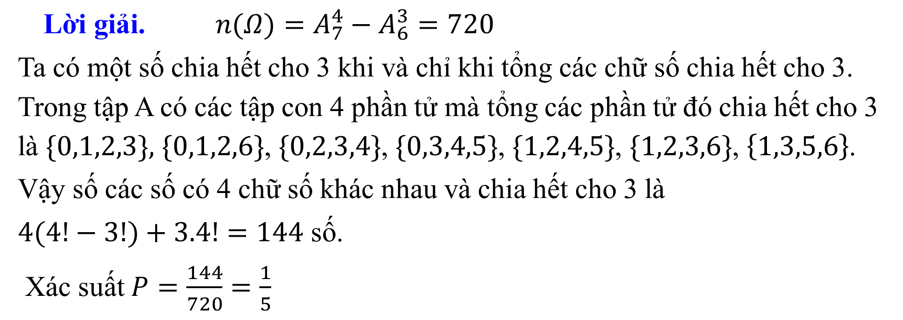
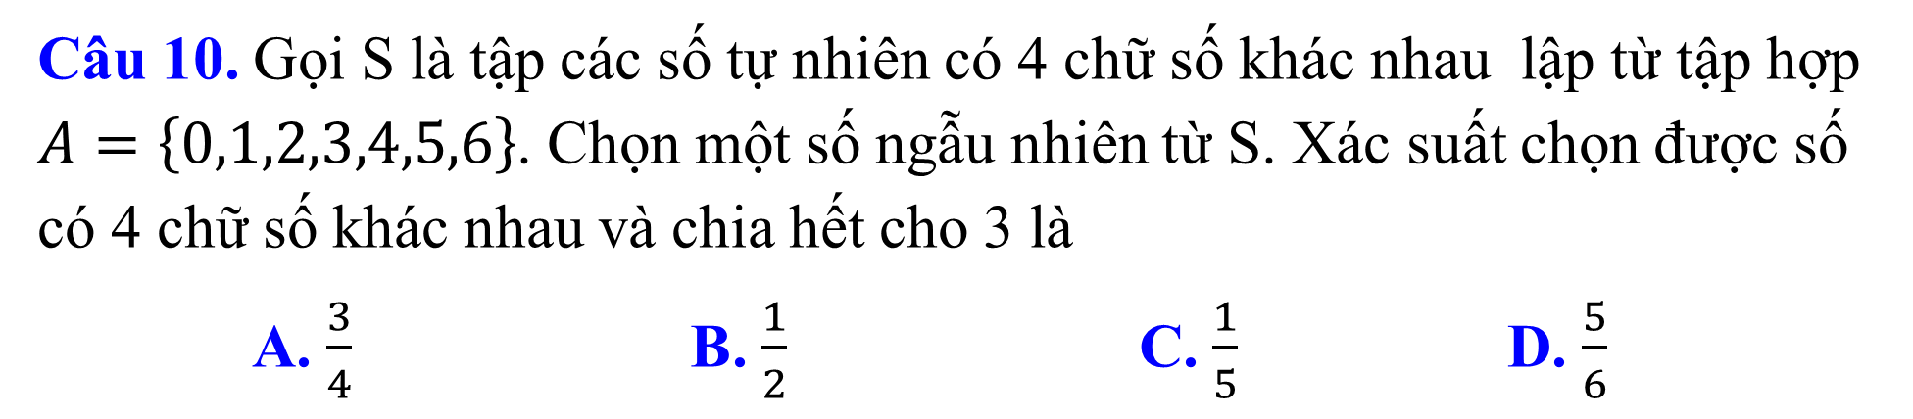
Câu 10. Gọi S là tập các số tự nhiên có 4 chữ số khác nhau lập từ tập hợp $A=\left\{0,1,2,3,4,5,6\right\}$. Chọn một số ngẫu nhiên từ S. Xác suất chọn được số có 4 chữ số khác nhau và chia hết cho 3 là
A. $\frac{3}{4}$ B. $\frac{1}{2}$ C.$\frac{1}{5}$ D. $\frac{5}{6}$
$\text{L}\text{ờ}\text{i} \text{gi}\text{ả}\text{i}\text{. } n(Ω)=A_{7}^{4}−A_{6}^{3}=720$
Ta có một số chia hết cho 3 khi và chỉ khi tổng các chữ số chia hết cho 3. Trong tập A có các tập con 4 phần tử mà tổng các phần tử đó chia hết cho 3 là $\{0,1,2,3\},$ $\{\text{0}\text{,}\text{1}\text{,}\text{2}\text{,}\text{6}\}$, $\{\text{0}\text{,}\text{2}\text{,}\text{3}\text{,}\text{4}\}$, $\{\text{0}\text{,}\text{3}\text{,}\text{4}\text{,}\text{5}\}$, $\{\text{1}\text{,}\text{2}\text{,}\text{4}\text{,}\text{5}\}$, $\{\text{1}\text{,}\text{2}\text{,}\text{3}\text{,}\text{6}\}$, $\left\{1,3,5,6\right\}$.
Vậy số các số có 4 chữ số khác nhau và chia hết cho 3 là
$4(4!−3!)+3.4!=144$ số.
Xác suất $P=\frac{144}{720}=\frac{1}{5}$

Slide 34


Câu 11. Gọi S là tập các số tự nhiên gồm 8 chữ số khác nhau được lập từ tập$A=\left\{1,2,3,4,5,6,7,8\right\}$. Lấy ngẫu nhiên một số trong S. Xác suất để lấy được số lẻ không chia hết cho 5 là
A. $\frac{3}{8}$ B. $\frac{3}{61}$ C. $\frac{3}{25}$ D. $\frac{1}{6}$
$\text{L}\text{ờ}\text{i} \text{gi}\text{ả}\text{i}\text{. }$ Ta có $n(Ω)=8!=40320$
Gọi $x=\overline{a_{1}...a_{8}}$ là số lẻ không chia hết cho 5 lấy từ S.
Khi đó $d∈\left\{1,3,7\right\}⇒d$ có 3 cách chọn
Số các chọn các chữ số còn lại là: $7.6.5.4.3.2.1$=5040
Vậy trong S có 3. 5040 =$15120$ số lẻ không chia hết cho 5
Xác suất $\frac{15120}{40320}=\frac{3}{8}$

Slide 35


Câu 12. Gọi S là tập các số tự nhiên gồm 8 chữ số khác nhau được lập từ tập$A=\left\{2,3,4,5,6,7,8,9\right\}$. Lấy ngẫu nhiên một số trong S. Xác suất để lấy được số chẵn là
A. $\frac{13}{34}$ B. $\frac{65}{68}$ C. $\frac{17}{68}$ D. $\frac{1}{2}$
$$\text{L}\text{ờ}\text{i} \text{gi}\text{ả}\text{i}\text{. }$$
Ta có $n(Ω)=8!=40320$
Gọi $x=\overline{a_{1}...a_{8}}$ là số chẵn lấy từ S.
Vì x là số chẵn nên $a_{8}$ có 4 cách chọn. Các số còn lại có 7! cách chọn
Vậy có 4.7! = 20160 số số chẵn trong S
Xác suất là $P=\frac{20160}{40320}=\frac{1}{2}$

Slide 36


Câu 13. Gọi A là tập các số tự nhiên có 6 chữ số khác nhau được lập từ các chữ số 0,1,2,3,4,5. Lấy ngẫu nhiên một số từ A. Xác suất để lấy được số có chữ số 2 đứng cạnh chữ số 3?
A. $\frac{13}{34}$ B. $\frac{65}{68}$ C. $\frac{17}{68}$ D. $\frac{8}{25}$
$\text{L}\text{ờ}\text{i} \text{gi}\text{ả}\text{i}\text{. }$ Ta có $n(Ω)=6!−5!=600$
Đặt $y=23$, xét các số $x=\overline{abcde}$ trong đó $a,b,c,d,e$ đôi một khác nhau và thuộc tập $\left\{0,1,y,4,5\right\}$. Có $P_{5}−P_{4}=96$ số như vậy
Khi ta hoán vị $2,3$ trong $y$ ta được hai số khác nhau
Nên có $96.2=192$ số có chữ số 2 đứng cạnh chữ số 3
Vậy xác suất $P=\frac{192}{600}=\frac{8}{25}$

Slide 37


Câu 14. Một hộp có 5 viên bi xanh, 6 viên bi đỏ và 7 viên bi vàng. Chọn ngẫu nhiên 5 viên bi trong hộp. Xác suất để 5 viên bi được chọn có đủ màu và số bi đỏ bằng số bi vàng là
A. $\frac{3}{28}$. B. $\frac{25}{28}$. C. $\frac{1}{8}$. D. $\frac{95}{408}$
$$\text{L}\text{ờ}\text{i} \text{gi}\text{ả}\text{i}\text{. }$$
Số phần tử của không gian mẫu là $n(Ω)=C_{18}^{5}=8568$.
Gọi $A$ là biến cố $′′$5 viên bi được chọn có đủ màu và số bi đỏ bằng số bi vàng$′′$.
Ta có các trường hợp thuận lợi cho biến cố $A$ là:
Trường hợp 1: Chọn 1 bi đỏ, 1 bi vàng và 3 bi xanh nên có $C_{6}^{1}.C_{7}^{1}.C_{5}^{3}$ cách.
Trường hợp 2: Chọn 2 bi đỏ, 2 bi vàng và 1 bi xanh nên có $C_{6}^{2}.C_{7}^{2}.C_{5}^{1}$ cách.
Suy ra số phần tử của biến cố $A$ là $n(A)=C_{6}^{1}.C_{7}^{1}.C_{5}^{3}+C_{6}^{2}.C_{7}^{2}.C_{5}^{1}=1995$.
Vậy xác suất cần tính $P\left(A\right)=\frac{n(A)}{n(Ω)}=\frac{1995}{8568}=\frac{95}{408}$.

Slide 38


Câu 15. Một hộp bút có 10 bút xanh và 7 bút đỏ. Lấy ngẫu nhiên 5 bút. Tính xác suất sao cho trong 5 bút lấy ra không cùng một màu
A. $\frac{13}{34}$ B. $\frac{65}{68}$ C. $\frac{17}{68}$ D. $\frac{1}{6}$
$$\text{L}\text{ờ}\text{i} \text{gi}\text{ả}\text{i}\text{. }$$
Chọn 5 bút trong 17 bút có $C_{17}^{5}$ cách. Vậy $n\left(Ω\right)=C_{17}^{5}$.
Số trường hợp lấy ra cả 5 bút đều màu xanh có $C_{10}^{5}$ cách.
Số trường hợp lấy ra cả 5 bút đều màu đỏ có $C_{7}^{5}$ cách.
Số trường hợp lấy ra 5 bút không cùng một màu là $C_{17}^{5}−\left(C_{10}^{5}+C_{7}^{5}\right)=5915$ cách.
Gọi biến cố A “Chọn được 5 bút không cùng một màu”. Số trường hợp thuận lợi cho A là $n\left(A\right)=5915$. Xác suất cần tìm là $P\left(A\right)=\frac{n\left(A\right)}{n\left(Ω\right)}=\frac{5915}{C_{17}^{5}}=\frac{65}{68}$

Slide 39

Câu 1: Xếp ngẫu nhiên 5 bạn nam và 3 bạn nữ vào một bàn tròn. Xác suất để không có ba bạn nữ nào ngồi cạnh nhau
A. $\frac{5}{7}$. B. $\frac{2}{7}$. C. $\frac{1}{84}$. D. $\frac{5}{84}$.
Lời giải
Xếp 8 bạn vào một bàn tròn nên theo công thức hoán vị vòng quanh ta có : $n\left(Ω\right)=7!$.
Để xếp các bạn nữ không ngồi cạnh nhau, trước hết ta xếp các bạn nam vào bàn tròn:có $4!$ cách, giữa 5 bạn nam đó ta sẽ có được 5 ngăn (do ở đây là bàn tròn). Xếp chỉnh hợp 3 bạn nữ vào 5 ngăn đó có $A_{5}^{3}$ cách. Theo quy tắc nhân ta có
Vậy xác suất xảy ra là: $P\left(A\right)=\frac{4!A_{5}^{3}}{7!}=\frac{2}{7}$ .

Slide 40

Câu 2: Mỗi bạn An, Bình chọn ngẫu nhiên $3$ chữ số trong tập $\left\{0,1,2,3,4,5,6,7,8,9\right\}$. Tính xác suất để trong hai bộ ba chữ số mà An và Bình chọn ra có đúng một chữ số giống nhau
A. $\frac{7}{40}$. B. $\frac{9}{10}$. C. $\frac{6}{25}$. D. $\frac{21}{40}$.
Lời giải
Không gian mẫu: $n\left(Ω\right)=C_{10}^{3}.C_{10}^{3}=14400$.
Gọi $A$ là biến cố: “Trong hai bộ ba chữ số mà An và Bình chọn ra có đúng một chữ số giống nhau”.
Chọn số giống nhau ở cả hai bạn An và Bình là: $10$ cách.
Chọn hai số còn lại của An là: $C_{9}^{2}$ cách.
Chọn hai số còn lại của Bình là: $C_{7}^{2}$ cách.
Vậy: $n\left(A\right)=10.1.C_{9}^{2}.C_{7}^{2}=7560⇒P\left(A\right)=\frac{21}{40}$

Slide 41

Câu 3: Có 4 hành khách bước lên một đoàn tàu gồm 4 toa. Mỗi hành khách độc lập với nhau và chọn ngẫu nhiên một toa. Tính xác suất để 1 toa có 3 người, một toa có 1 người, 2 toa còn lại không có ai.
A. $\frac{3}{16}$. B. $\frac{7}{16}$. C. $\frac{1}{8}$. D. $\frac{5}{16}$.
Lời giải
Không gian mẫu: $n\left(Ω\right)=4.4.4.4=256$
Chọn 1 toa để xếp 3 người có 4 cách chọn
Xếp 3 người vào toa đó có: $C_{4}^{3}=4$ cách
Chọn 1 toa để xếp 1 người có 3 cách chọn
Tổng số cách chọn thỏa mãn là: $n\left(A\right)=4.4.3=48$ cách
Vậy xác suất là: $P\left(A\right)=\frac{n\left(Ω\right)}{n\left(A\right)}=\frac{48}{256}=\frac{3}{16}$.

Slide 42

Câu 4: Cho đa giác đều 20 đỉnh nội tiếp trong đường tròn tâm $O$. Chọn ngẫu nhiên 4 đỉnh của đa giác. Xác suất để 4 đỉnh được chọn là 4 đỉnh của một hình chữ nhật bằng:
A. $\frac{7}{216}$. B. $\frac{2}{969}$. C. $\frac{3}{323}$. D. $\frac{4}{9}$.
Lời giải
Xét phép thử: “Chọn ngẫu nhiên 4 đỉnh của đa giác đều 20 đỉnh nội tiếp trong đường tròn tâm $O$” $⇒n\left(Ω\right)=C_{20}^{4}=4845$.
Gọi A là biến cố:” 4 đỉnh được chọn là 4 đỉnh của một hình chữ nhật”
Đa giác có 20 đỉnh sẽ có 10 đường chéo đi qua tâm mà cứ 2 đường chéo qua tâm sẽ có 1 hình chữ nhật nên số hình chữ nhật là:
$$n\left(A\right)=C_{10}^{2}=45.$$
$$P\left(A\right)=\frac{45}{4845}=\frac{3}{323}$$

Slide 43

Câu 5: Giải bóng chuyền VTV Cúp có 16 đội tham gia trong đó có 12 đội nước ngoài và 4 đội của Việt Nam. Ban tổ chức cho bốc thăm ngẫu nhiên để chia thành 4 bảng đấu $A,B,C,D$ mỗi bảng 4 đội. Tính xác suất để 4 đội của Việt Nam nằm ở 4 bảng đấu khác nhau.
A. $\frac{391}{455}$. B. $\frac{8}{1365}$. C. $\frac{32}{1365}$. D. $\frac{64}{455}$.
Lời giải
Số phần tử không gian mẫu: $n(Ω)=C_{16}^{4}.C_{12}^{4}.C_{8}^{4}.C_{4}^{4}{=}63063000.$
Gọi $A$: “Mỗi đội Việt Nam ở 4 bảng khác nhau”.
Ta có: $n(A)=4.C_{12}^{3}.3.C_{9}^{3}.2.C_{6}^{3}.1=8870400.$
Xác suất cần tìm là: $P(A)=\frac{n(A)}{n(Ω)}=\frac{8870400}{63063000}=\frac{64}{455}.$

Slide 44

Câu 6: Giải bóng chuyền VTV Cúp có 16 đội tham gia trong đó có 12 đội nước ngoài và 4 đội của Việt Nam. Ban tổ chức cho bốc thăm ngẫu nhiên để chia thành 4 bảng đấu $A,B,C,D$ mỗi bảng 4 đội. Tính xác suất để 4 đội của Việt Nam nằm ở 4 bảng đấu khác nhau.
$\frac{391}{455}$. B. $\frac{8}{1365}$. C. $\frac{32}{1365}$. D. $\frac{64}{455}$.
Lời giải
Số phần tử không gian mẫu: $n(Ω)=C_{16}^{4}.C_{12}^{4}.C_{8}^{4}.C_{4}^{4}{=}63063000.$
Gọi $A$: “Mỗi đội Việt Nam ở 4 bảng khác nhau”.
Ta có: $n(A)=4.C_{12}^{3}.3.C_{9}^{3}.2.C_{6}^{3}.1=8870400.$
Xác suất cần tìm là: $P(A)=\frac{n(A)}{n(Ω)}=\frac{8870400}{63063000}=\frac{64}{455}.$

Slide 45

Câu 7: Xét tập hợp $S$ gồm tất cả các số tự nhiên gồm 4 chữ số khác nhau. Chọn ngẫu nhiên một số từ $S$. Tính xác suất để số được chọn có chữ số đứng sau lớn hơn chữ số đứng trước.
A. $\frac{1}{72}$. B. $\frac{1}{18}$. C. $\frac{1}{36}$. D. $\frac{5}{36}$.
Lời giải:
Số phần tử của không gian mẫu là $n\left(Ω\right)=A_{10}^{4}−A_{9}^{3}=4536$.
Gọi $A$ là biến cố $′′$Số được chọn có chữ số đứng sau lớn hơn chữ số đứng liền trước"
Số được chọn có chữ số đứng sau lớn hơn chữ số đứng liền trước nên $a_{1}$, $a_{2}$, $a_{3}$, $a_{4}$ thuộc tập $X=\left\{1; 2; 3; 4; 5; 6; 7; 8; 9\right\}$. Mỗi bộ gồm $4$ chữ số khác nhau lấy ra từ $X$ có một cách sắp xếp theo thứ tự tăng dần. Do đó trường hợp này có $C_{9}^{4}=126$ số $⇒n\left(A\right)=126$.
Vậy xác suất cần tính $P\left(A\right)=\frac{126}{4536}=\frac{1}{36}$.

Slide 46

Câu 8: Có hai dãy ghế đối diện nhau, mỗi dãy có bốn ghế. Xếp ngẫu nhiên $8$học sinh gồm $4$ nam và $4$ nữ, ngồi vào hai dãy ghế đó sao cho mỗi ghế có đúng một học sinh ngồi. Xác suất để mỗi học sinh nam đều ngồi đối diện với một học sinh nữ bằng:
A. $\frac{8}{35}$. B. $\frac{1}{70}$. C. $\frac{1}{35}$. D. $\frac{1}{840}$.
Lời giải
+ Số phần tử của không gian mẫu là: $n\left(Ω\right)=8!=40320$.
+ Gọi $A$ là biến cố:" Mỗi học sinh nam đều ngồi đối diện với một học sinh nữ".
Ta có:
Nam Nữ Nam Nữ
Nữ Nam Nữ Nam

Slide 47

Xếp $4$ học sinh nữ vào 4 ghế có $4!$ cách.
Xếp $4$ học sinh nam vào 4 ghế có $4!$ cách.
Ở các cặp ghế đối diện nhau hai bạn nam và nữ có thể đổi chỗ cho nhau nên có $2^{4}$ cách.
Suy ra $n\left(A\right)=4!.4!.2^{4}=9216$.
+ Vậy $P\left(A\right)=\frac{9216}{40320}=\frac{8}{35}$.

Slide 48

Câu 9: Kỳ thi có $10$ học sinh, xếp ngồi hai dãy ghế trên và dưới, mỗi dãy có $5$ ghế. Thầy giáo có $2$ loại đề, gồm $5$ đề chẵn và $5$ đề lẻ. Tính xác suất để mỗi học sinh đều nhận $1$ đề và $2$ bạn ngồi kề trên, dưới là khác loại đề.
A. $\frac{1}{15120}$. B. $\frac{1}{126}$. C. $\frac{1}{252}$. D. $\frac{8}{63}$.
Lời giải
+ Số phần tử của không gian mẫu là $n\left(Ω\right)=10!$.
+ Gọi $A$ là biến cố mỗi học sinh đều nhận 1 đề và 2 bạn ngồi kề trên, dưới là khác loại đề.
Xếp $5$ đề lẻ vào cùng 1 dãy ghế có $5!$ cách.
Xếp $5$ đề chẵn vào cùng 1 dãy ghế có $5!$ cách.
Ở các cặp đề trên, dưới có thể đổi đề cho nhau nên có $2^{5}$ cách.
Suy ra $n\left(A\right)=5!.5!.2^{5}$.
+ Vậy $P\left(A\right)=\frac{5!.5!.2^{5}}{10!}=\frac{8}{63}$.

Slide 49


Câu 10: Một quân vua được đặt trên một ô giữa bàn cờ vua (xem hình minh họa). Mỗi bước di chuyển, quân vua được di chuyển sang một ô khác chung cạnh hoặc chung đỉnh với ô đang đứng. Bạn An di chuyển quân vua ngẫu nhiên ba bước. Tính xác suất để sau ba bước quân vua trở về đúng ô xuất phát.
A. $\frac{1}{32}$. B. $\frac{1}{16}$. C. $\frac{3}{32}$. D. $\frac{3}{64}$.
Lời giải
Ta có số cách di chuyển quân vua sau trong 3 nước đi là $n\left(Ω\right)=8^{3}$.
TH1: Bước đầu tiên quân vua đến vị trí ô đen, bước 2 quân vua có 4 cách đi để bước thứ ba về vị trí ban đầu nên có 4.4.1 = 16 cách.
TH2: Bước đầu tiên quân vua đến vị trí ô trắng, bước 2 quân vua có 2 cách đi để bước thứ ba về vị trí ban đầu nên có 4.2.1 = 8 cách
+ Vậy xác suất cần tìm là: $P\left(A\right)=\frac{n\left(A\right)}{n\left(Ω\right)}=\frac{16+8}{8^{3}}=\frac{3}{64}$.

Slide 50

Câu 11: Hai người độc lập nhau ném bóng vào rổ. Mỗi người ném vào rổ của mình một quả bóng. Biết rằng xác suất ném bóng trúng vào rổ của từng người tương ứng là $\frac{1}{5}$ và $\frac{2}{7}$. Gọi $A$ là biến cố: “Cả hai cùng ném bóng trúng vào rổ”. Khi đó, xác suất của biến cố $A$ là bao nhiêu?
A. $\frac{1}{25}$. B. $\frac{4}{49}$. C. $\frac{2}{35}$. D. $\frac{12}{35}$.
Lời giải
Gọi $A$ là biến cố: “Cả hai cùng ném bóng trúng vào rổ. “
Gọi $X$ là biến cố: “người thứ nhất ném trúng rổ.“ $⇒P\left(X\right)=\frac{1}{5}$.
Gọi $Y$ là biến cố: “người thứ hai ném trúng rổ.“ $⇒P\left(Y\right)=\frac{2}{7}$.
Ta thấy biến cố $X,Y$ là $2$ biến cố độc lập nhau, theo công thức nhân xác suất ta có: $P\left(A\right)=P\left(X.Y\right)=P\left(X\right).P\left(Y\right)=\frac{1}{5}.\frac{2}{7}=\frac{2}{35}$.

Slide 51

Câu 12: Cho tập $E=\left\{1,2,3,4,5\right\}$. Viết ngẫu nhiên lên bảng hai số tự nhiên, mỗi số gồm 3 chữ số đôi một khác nhau thuộc tập E. Tính xác suất để trong hai số đó có đúng một số có chữ số 5?
A. $\frac{12}{25}$. B. $\frac{13}{25}$. C. $\frac{9}{25}$. D. $\frac{4}{25}$.
Lời giải
Số các số tự nhiên có 3 chữ số đôi một khác nhau thuộc tập E là
$5.4.3=60$
Trong đó số các số không có mặt chữ số 5 là $4.3.2 = 24$,
và số các số có mặt chữ số 5 là $60 – 24 = 36.$
Gọi $A$ là biến cố “hai số viết lên bảng đều có mặt chữ số 5”.
$P\left(A\right)=\frac{C_{36}^{1}C_{36}^{1}}{C_{60}^{1}C_{60}^{1}}.$

Slide 52

Gọi $B$ là biến cố “hai số viết lên bảng đều không có mặt chữ số 5”.
$P\left(B\right)=\frac{C_{24}^{1}C_{24}^{1}}{C_{60}^{1}C_{60}^{1}}.$
Gọi $C$ là biến cố “hai số viết lên bảng có đúng một số có mặt chữ số 5”.
Ta có $P\left(C\right)=1−P\left(A∪B\right)=1−\left(P\left(A\right)+P\left(B\right)\right)=\frac{12}{25}$

Slide 53

Câu 13: Trong một bình có 2 viên bi trắng và 8 viên bi đen. Người ta bốc 2 viên bi bỏ ra ngoài rồi bốc tiếp một viên bi thứ ba. Tính xác suất để viên bi thứ ba là trắng.
A.$0,012.$ B.$0,00146$. C.$0,2$. D.$0,002$.
Lời giải
Gọi $A$ là biến cố “lần đầu lấy 2 viên bi đen, lần sau lấy 1 viên bi trắng”.
$P\left(A\right)=\frac{7}{45}.$
Gọi $B$ là biến cố “lần đầu lấy 1 viên bi đen và 1 viên bi trắng, lần sau lấy 1 viên bi trắng”.
$$P\left(B\right)=\frac{2}{45}.$$
Gọi $C$ là biến cố “viên bi thứ ba là bi trắng”.
Ta có $P\left(C\right)=P\left(A\right)+P\left(B\right)=\frac{1}{5}$

Slide 54

Câu 14: Có hai hộp đựng bi. Hộp I có 9 viên bi được đánh số $1, 2, …, 9$. Lấy ngẫu nhiên mỗi hộp một viên bi. Biết rằng xác suất để lấy được viên bi mang số chẵn ở hộp II là $\frac{3}{10}$. Xác suất để lấy được cả hai viên bi mang số chẵn là:
A.$\frac{1}{15}.$ B.$\frac{4}{15}$. C.$\frac{7}{15}$. D.$\frac{2}{15}$.
Lời giải
Gọi X là biến cố: “lấy được cả hai viên bi mang số chẵn. “
Gọi A là biến cố: “lấy được viên bi mang số chẵn ở hộp I “ =>$P\left(A\right)=\frac{C_{4}^{1}}{C_{9}^{1}}=\frac{4}{9}.$
Gọi B là biến cố: “lấy được viên bi mang số chẵn ở hộp II “$P\left(B\right)=\frac{3}{10}.$
Ta thấy biến cố A, B là 2 biến cố độc lập nhau, theo công thức nhân xác suất ta có:
$$P\left(X\right)=P\left(A.B\right)=P\left(A\right).P\left(B\right)=\frac{4}{9}.\frac{3}{10}=\frac{1}{15}.$$

Slide 55

Câu 15: Trong một bình có 2 viên bi trắng và 8 viên bi đen. Người ta bốc 2 viên bi bỏ ra ngoài rồi bốc tiếp một viên bi thứ ba. Tính xác suất để viên bi thứ ba là trắng.
A. $0,188.$ B. $0,024$. C.$0,976$. D.$0,812$.
Lời giải
Gọi $A_{j}$ là biến cố “Xạ thủ thứ $j$bắn trúng”. Với $j=\overline{1,3}.$
$=>P\left(\overline{A_{1}}\right)=1−0,6=0,4$ ,$P\left(\overline{A_{2}}\right)=1−0,7=0,3,$
$P\left(\overline{A_{3}}\right)=1−0,8=0,2.$
Gọi $A$là biến cố “Có ít nhất một xạ thủ bắn trúng” thì
$P\left(\overline{A}\right)=P\left(\overline{A_{1}}\right)P\left(\overline{A_{2}}\right)P\left(\overline{A_{3}}\right)=0,4$.0,3.0,2 = 0,024
=>$P\left(A\right)=$ $1−P\left(\overline{A}\right)=1−0,024=0,976$

Slide 56

Câu 1: Một bình chứa 7 bi xanh, 5 bi đỏ, 2 bi vàng. Bốc ngẫu nhiên 6 viên. Tính xác suất để 6 viên bốc được có đủ ba màu.
A. $\frac{48}{143}.$ B. $\frac{49}{143}$. C. $\frac{59}{143}$. D. $\frac{95}{143}$.
Lời giải
Gọi A là biến cố “ lấy 6 bi có đủ 3 màu”
Trường hợp 1: Chọn được 1 vàng, 1 đỏ, 4 xanh, có $C_{2}^{1}C_{5}^{1}C_{7}^{4}$ cách.
Trường hợp 2: Chọn được 1 vàng, 2 đỏ, 3 xanh, có $C_{2}^{1}C_{5}^{2}C_{7}^{3}$ cách.
Trường hợp 3: Chọn được 1 vàng, 3 đỏ, 2 xanh, có $C_{2}^{1}C_{5}^{3}C_{7}^{2}$ cách.
Trường hợp 4: Chọn được 1 vàng, 4 đỏ, 1 xanh, có $C_{2}^{1}C_{5}^{4}C_{7}^{1}$ cách.
Trường hợp 5: Chọn được 2 vàng, 1 đỏ, 3 xanh, có $C_{2}^{2}C_{5}^{1}C_{7}^{3}$ cách.
Trường hợp 6: Chọn được 2 vàng, 2 đỏ, 2 xanh, có $C_{2}^{2}C_{5}^{2}C_{7}^{2}$ cách.

Slide 57

Trường hợp 7: Chọn được 2 vàng, 3 đỏ, 1 xanh, có $C_{2}^{2}C_{5}^{3}C_{7}^{1}$ cách.
Số thuận lợi cho A là
$n\left(A\right)=C_{2}^{1}C_{5}^{1}C_{7}^{4}+C_{2}^{1}C_{5}^{2}C_{7}^{3}+C_{2}^{1}C_{5}^{3}C_{7}^{2}+C_{2}^{1}C_{5}^{4}C_{7}^{1}+C_{2}^{2}C_{5}^{1}C_{7}^{3}$ $+C_{2}^{2}C_{5}^{2}C_{7}^{2}+C_{2}^{2}C_{5}^{3}C_{7}^{1}=1995$cách.
Xác suất $P\left(A\right)=\frac{n\left(A\right)}{n\left(Ω\right)}=\frac{1995}{C_{14}^{6}}=\frac{95}{143}$

Slide 58

Câu 2: Ba xạ thủ $A, B, C$ độc lập với nhau cùng nổ súng vào một mục tiêu. Xác suất bắn trúng mục tiêu của $A, B, C$ tương ứng là $0,4;0,5$ và $0,7$. Tính xác suất để có ít nhất một người bắn trúng mục tiêu.
A. $0,09.$ B.$0,91$. C.$0,36$. D.$0,06$.
Lời giải
Gọi $A, B, C$ tương ứng là các biến cố “$A$ bắn trúng”; “$B$ bắn trúng”; “C bắn trúng”.
$A, B, C$ là ba biến cố độc lập nên các biến cố đối là $\overline{A},\overline{B}, \overline{C}$ cũng độc lập
Xác suất để cả ba người đều bắn trượt là:
$P\left(\overline{ABC}\right)=P\left(\overline{A}\right).P\left(\overline{B}\right).P\left(\overline{C}\right)$ $=\left(1−0,4\right)\left(1−0,5\right)\left(1−0,7\right)$ $=0,09$
Vậy xác suất để có ít nhất một trong ba người bắn trùng là
$1−0,09=0,91$.

Slide 59

Câu 3: Có 5 bông hoa hồng bạch, 7 bông hoa hồng nhung và 4 bông hoa cúc vàng. Chọn ngẫu nhiên 3 bông hoa. Tính xác suất để 3 bông hoa được chọn không cùng một loại.
A. $\frac{73}{80}.$ B. $\frac{4}{49}$. C. $\frac{2}{35}$. D.$\frac{12}{35}$.
Lời giải
Gọi A, B, C tương ứng là 3 biến cố “Chọn được ba bông hoa hồng bạch”
“Chọn được ba bông hoa hồng nhung”và “Chọn được ba bông hoa cúc vàng”
H là biến cố “Chọn được ba bông hoa cùng loại”. Có A, B, C đôi một xung khắc và $H=A∪B∪C$ $⇒P\left(H\right)=P\left(A\right)+P\left(B\right)+P\left(C\right)$ với $P\left(A\right)=\frac{C_{5}^{3}}{C_{16}^{3}}=\frac{1}{56}$, $P\left(B\right)=\frac{C_{7}^{3}}{C_{16}^{3}}=\frac{35}{560}$, $P\left(C\right)=\frac{C_{4}^{3}}{C_{16}^{3}}=\frac{4}{560}$.

Slide 60

Vậy $P\left(H\right)=\frac{7}{80}$.
Biến cố chọn ba bông hoa không cùng loại là $\overline{H}$.
Vậy $P\left(\overline{H}\right)=1−P\left(H\right)=1−\frac{7}{80}=\frac{73}{80}$

Slide 61

Câu 4: Từ các chữ số $1,2,3,4,5,6,7,8$ lập các số tự nhiên có tám chữ số đôi một khác nhau. Lấy ngẫu nhiên một số vừa lập. Tính xác suất để lấy được số chia hết cho $1111$.
A.$\frac{1}{105}.$ B. $\frac{1}{107}$. C. $\frac{1}{108}$. D.$\frac{1}{104}$.
Lời giải
Ta có số phần tử của không gian mẫu $n\left(Ω\right)=8!$.
Giả sử số tự nhiên $n=\overline{a_{1}a_{2}a_{3}a_{4}b_{1}b_{2}b_{3}b_{4}}$ chia hết cho $1111$ trong đó $a_{1},a_{2},a_{3},a_{4},b_{1},b_{2},b_{3},b_{4}$ thuộc $\left\{1;2;3;4;5;6;7;8\right\}$.
Ta có $1+2+3+4+5+6+7+8=36⋮9⇒\left\{\begin{aligned}&n⋮9 \\ &n⋮1111\end{aligned}\right.$
$⇒n⋮9999$.
Đặt $x=\overline{a_{1}a_{2}a_{3}a_{4}};y=\overline{b_{1}b_{2}b_{3}b_{4}}$
$⇒n=10^{4}x+y=9999x+\left(x+y\right)$.

Slide 62

$n⋮9999⇒\left(x+y\right)⋮9999$,
vì $0<x+y<2.9999⇒x+y=9999$
$⇒a_{1}+b_{1}=a_{2}+b_{2}=a_{3}+b_{3}=a_{4}+b_{4}=9$. Có $4$ cặp số có tổng bằng $9$ là $\left(1;8\right),\left(2;7\right),\left(3;6\right),\left(4;5\right)$.
Có $4!$ cách chọn cặp số trên, mỗi cặp số có $2$ hoán vị nên có $4!.2^{4}$ số chia hết cho $1111$.
Gọi $A$: "Số tự nhiên được lấy chia hết cho $1111$“
$⇒n\left(A\right)=4!.2^{4}$.
Xác suất của biến cố $A$ là $P\left(A\right)=\frac{1}{105}$

Slide 63

Câu 5: Một hộp chứa $11$ quả cầu được đánh số theo thứ tự từ $1$ đến $11$, lấy ngẫu nhiên $6$ lẻ. quả cầu. Tính xác suất để tổng của các số được ghi trên $6$ quả cầu đó là số lẻ
A. $\frac{118}{231}.$ B. $\frac{55}{105}$. C.$\frac{57}{105}$. D. $\frac{59}{105}$.
Lời giải
Số cách bốc ngẫu nhiên $6$ quả cầu từ $11$ quả là ${n\left(Ω\right)=C}_{11}^{6}=462$ Trong $11$ quả cầu thì có $5$ quả đánh số chẵn và $6$ quả đánh số lẻ. Để bốc được $6$ quả mà tổng các số là số lẻ thì trong đó phải có số quả đánh số lẻ là một số lẻ. Ta xét các trường hợp sau.
Trường hợp 1: Bốc được $1$ quả có số lẻ, có $C_{6}^{1}⋅C_{5}^{5}=6$ cách.
Trường hợp 2: Bốc được $3$ quả có số lẻ, có $C_{6}^{3}⋅C_{5}^{3}=200$ cách.
Trường hợp 3: Bốc được $5$ quả có số lẻ, có $C_{6}^{5}⋅C_{5}^{1}=30$ cách.
Vậy xác suất cần tính là $P\left(A\right)=\frac{n(A)}{n\left(Ω\right)}=\frac{6+200+30}{462}=\frac{118}{231}$.

